Slide 1

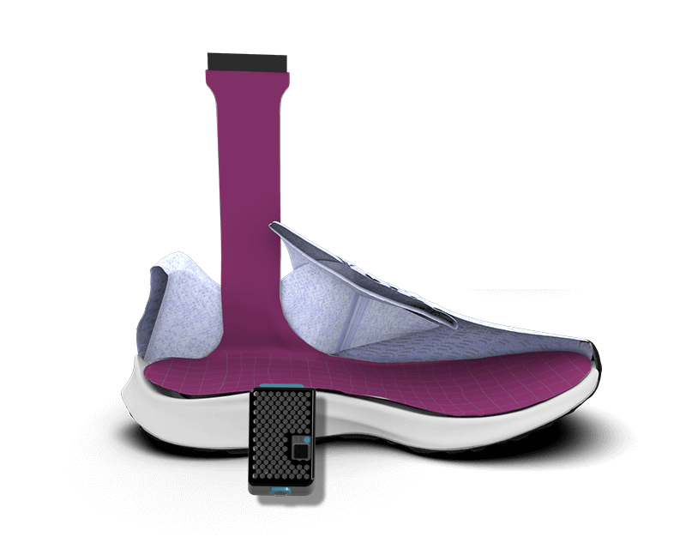


Kick-off · 12 oktober 2026
Eerste officiële meeting
Towards Pressure-Adherence & Education Driven Service in Diabetic Foot Disease
AZ Sint-Jan Brugge · AZ Groeninge Kortrijk · UZ Gent
AZORG Aalst · UZ Antwerpen · UZ Leuven
McRoberts · Novel pedar · Orthotimer
Notes:
Welkom op de eerste officiële meeting van PARADISE: de kick-off van de studie. PARADISE staat voor Towards Pressure-Adherence and Education Driven Service in Diabetic Foot Disease; onthoud vooral die drie woorden: de druk, het dragen en de educatie. De zes centra: AZ Sint-Jan in Brugge, AZ Groeninge in Kortrijk, UZ Gent, AZORG in Aalst, UZ Antwerpen en UZ Leuven. We volgen de agenda die u vooraf kreeg.

Slide 2

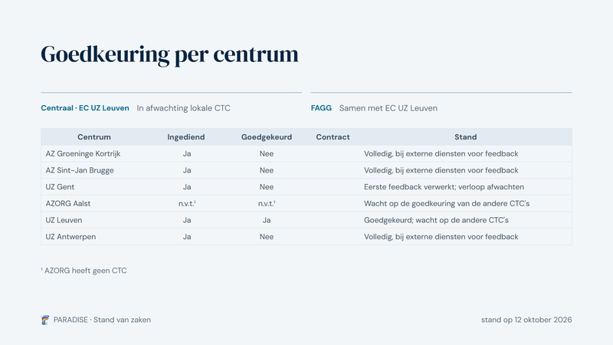
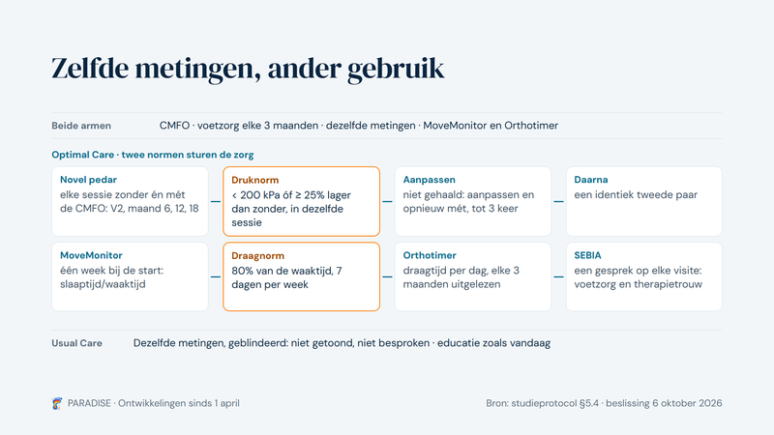
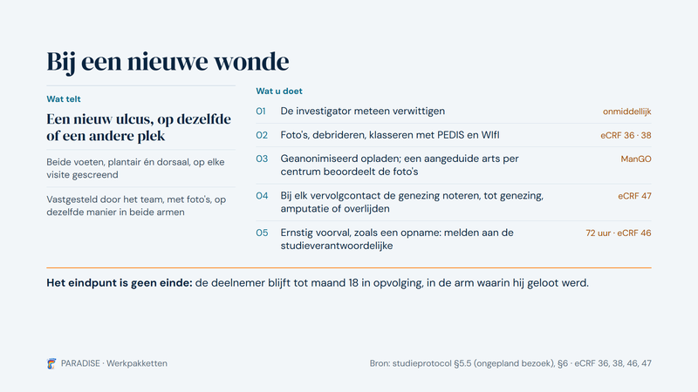
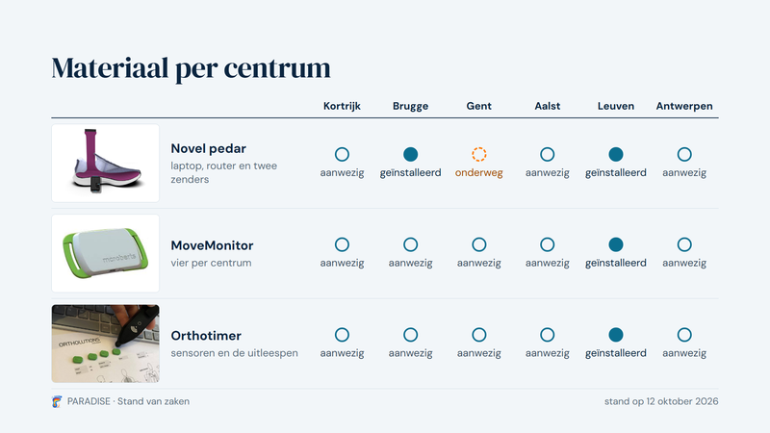
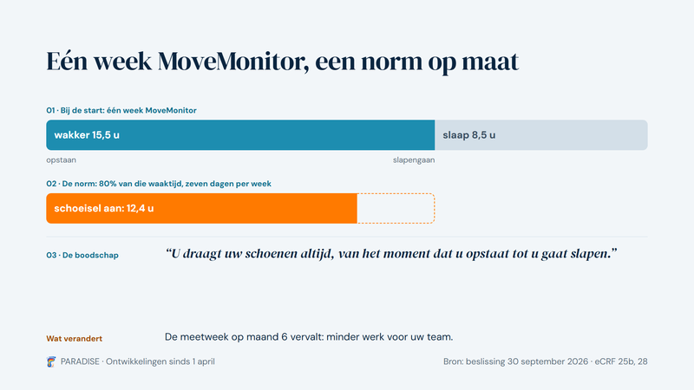
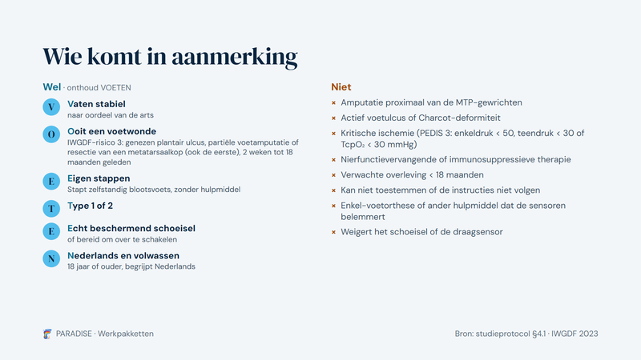
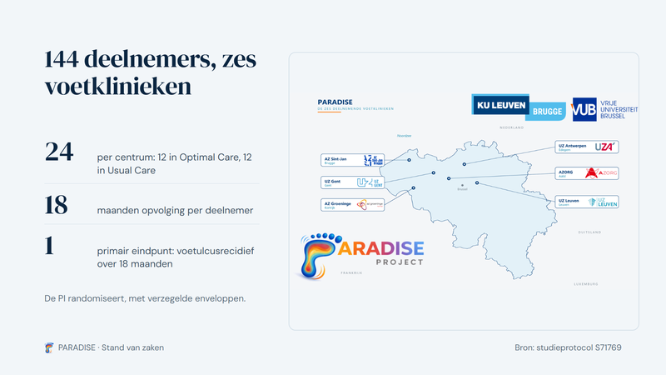
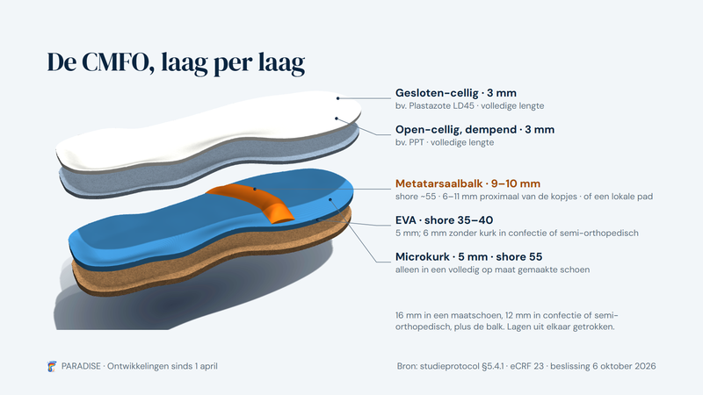
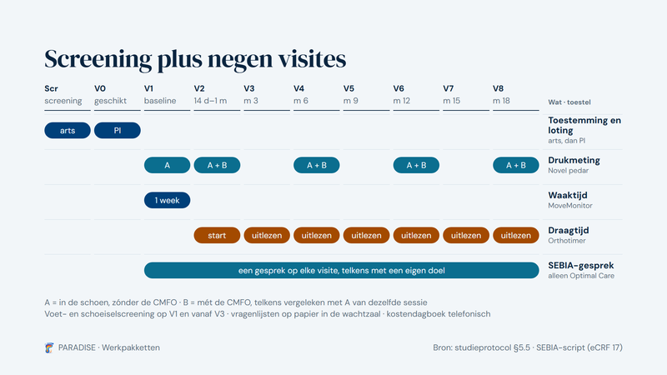
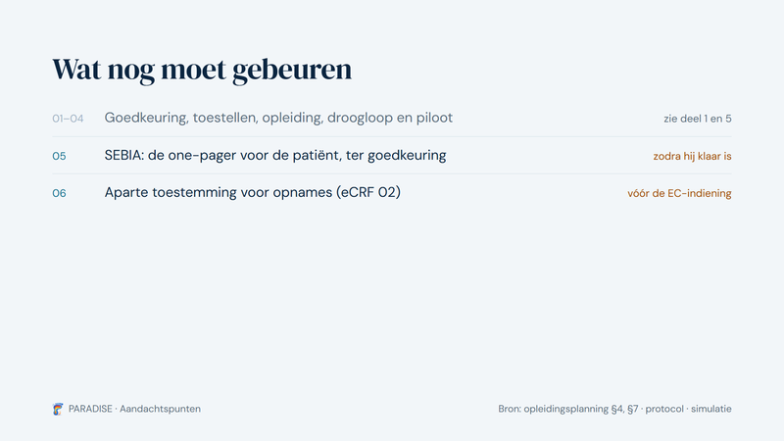
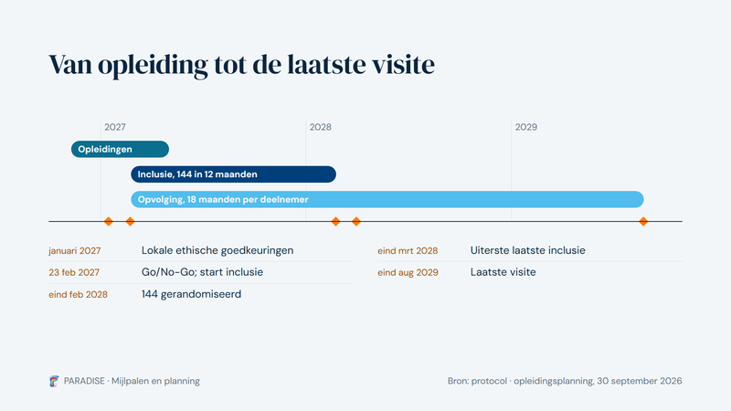
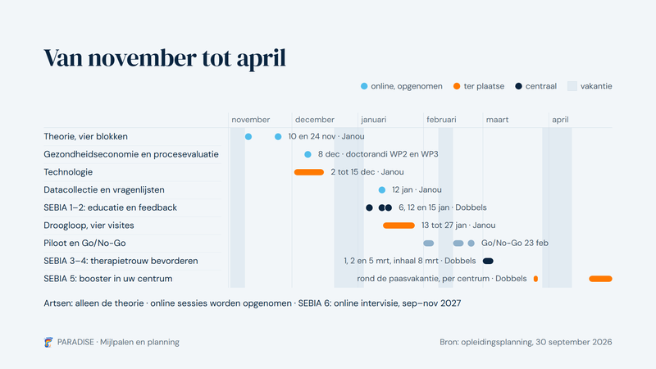
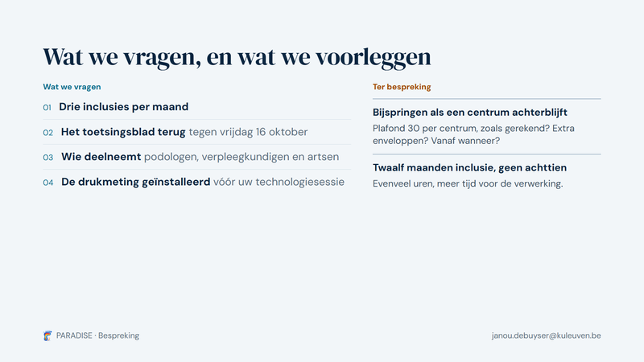
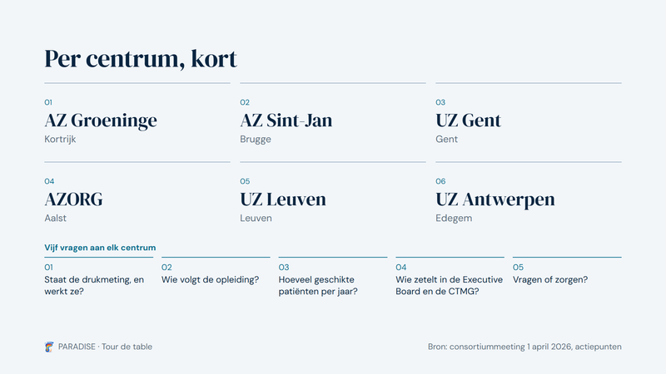
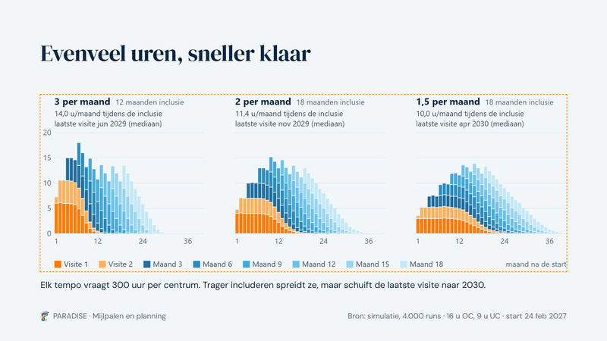
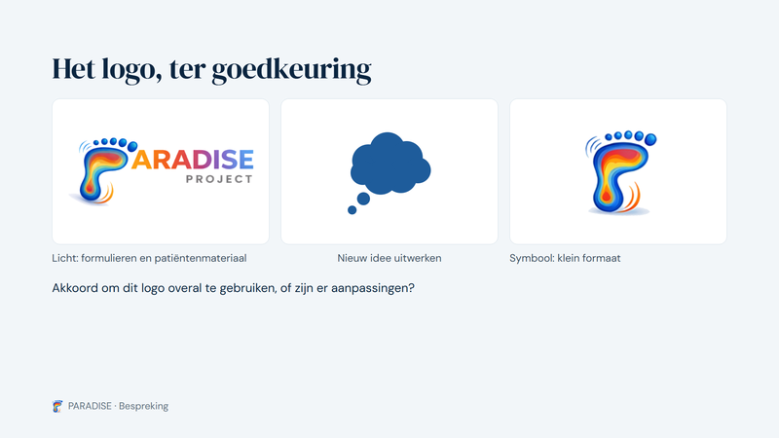


Wat we vandaag overlopen
1 Stand van zaken
2 Ontwikkelingen sinds 1 april
3 Werkpakketten
4 Aandachtspunten
5 Mijlpalen en planning
6 Bespreking
7 Tour de table
PARADISE · kick-off 12 oktober 2026
Notes:
Vandaag vertellen we het verhaal van PARADISE in zeven delen, en elk deel beantwoordt één vraag. Waar staan we vandaag? Wat ligt sinds april vast? Wat verandert er in uw kliniek? Wat moet er nog gebeuren? Hoe geraken we tot de eerste patiënt, eind februari? Wat vragen we van u? En dan is het uw beurt. De meeste tijd gaat naar deel 2, de twee normen, naar deel 5, de planning, en naar de bespreking.

Slide 3
1
Deel 1 van 7
Stand van zaken
Waar staan we vandaag?
144 deelnemers in zes voetklinieken
de ethische goedkeuring per centrum
het materiaal in uw centrum
PARADISE · Stand van zaken
Notes:
Deel 1: Stand van zaken. Eerst waar we vandaag staan: de studie in één beeld, de goedkeuring per centrum en het materiaal dat bij u staat.

Slide 4
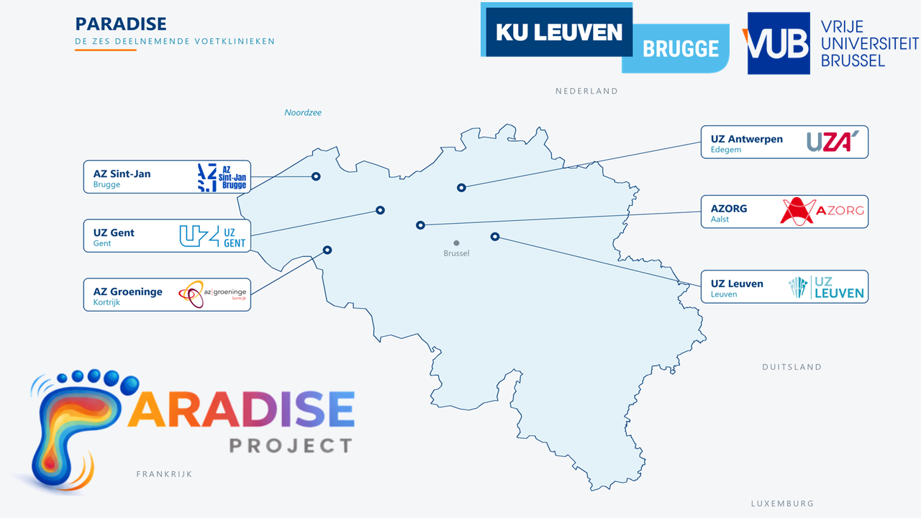
144 deelnemers, zes voetklinieken
24
per centrum: 12 in Optimal Care, 12 in Usual Care
18
maanden opvolging per deelnemer
contact: PhD A · Janou De Buyser
contact: PhD B
1
primair eindpunt: voetulcusrecidief over 18 maanden
De PI randomiseert, met verzegelde enveloppen.
PARADISE · Stand van zaken
Bron: studieprotocol S71769
Notes:
Ter herinnering: 144 deelnemers, 24 per voetkliniek, twaalf in elke arm: Optimal Care, de PARADISE-zorg, en Usual Care, de gebruikelijke zorg. Elke deelnemer wordt achttien maanden gevolgd, met één primair eindpunt: het voetulcusrecidief over die achttien maanden. De PI loot per centrum met verzegelde enveloppen, na bevestigde geschiktheid en toestemming. Blijft één centrum achter, dan loopt de hele studie uit: vandaar het tempo dat we straks vragen. Op de kaart ook uw contactpersoon: Janou De Buyser, PhD A, voor Brugge, Gent en Kortrijk; PhD B voor Aalst, Leuven en Antwerpen.

Slide 5
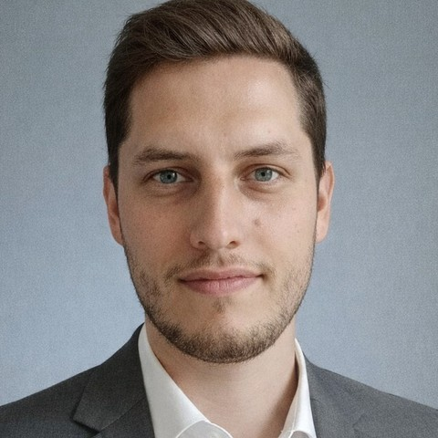
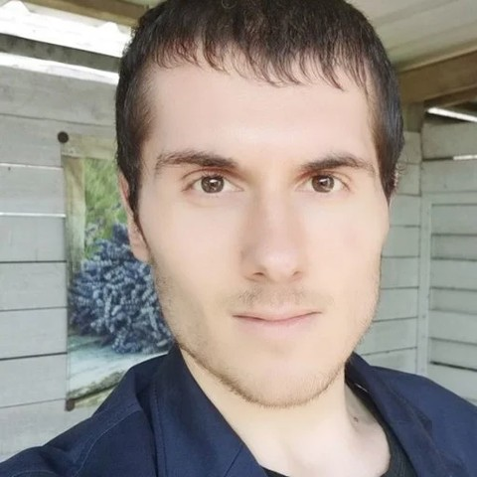
Nieuw in het studieteam
PhD A
PhD B
Labmanager
Janou De Buyser
nog te selecteren
Gillian Debra
doctoraatsonderzoeker
doctoraatsonderzoeker
regelgeving en studiedossier
Contactpersoon voor Brugge, Gent en Kortrijk
Contactpersoon voor Aalst, Leuven en Antwerpen
Trial master file (TMF)
Ethische comités (EC)
Procesevaluatie in Leuven, Aalst en Antwerpen
Procesevaluatie in Brugge, Gent en Kortrijk
FAGG
Opleiding: theorie, technologie, datacollectie en droogloop
PARADISE · Stand van zaken
Bron: studieteam, 8 oktober 2026
Notes:
Drie nieuwe namen in het studieteam. Janou De Buyser, doctoraatsonderzoeker, PhD A: uw contactpersoon in Brugge, Gent en Kortrijk; hij doet de procesevaluatie in Leuven, Aalst en Antwerpen, en geeft de theorie, de technologie, de datacollectie en de droogloop. PhD B, nog te selecteren, wordt de contactpersoon in Aalst, Leuven en Antwerpen en doet de procesevaluatie in Brugge, Gent en Kortrijk. Zo evalueert nooit wie uw dagelijkse contactpersoon is. Gillian Debra is labmanager en neemt het trial master file, de ethische comités en het FAGG op zich.

Slide 6
Goedkeuring per centrum
Centraal · EC UZ Leuven
In afwachting lokale CTC
FAGG
Samen met EC UZ Leuven
Centrum | Ingediend | Goedgekeurd | Stand
AZ Groeninge Kortrijk | Ja | Nee | Volledig, bij externe diensten voor feedback
AZ Sint-Jan Brugge | Ja | Nee | Volledig, bij externe diensten voor feedback
UZ Gent | Ja | Nee | Eerste feedback verwerkt; verloop afwachten
AZORG Aalst | n.v.t.¹ | n.v.t.¹ | Wacht op de goedkeuring van de andere CTC's
UZ Leuven | Ja | Ja | Goedgekeurd; wacht op de andere CTC's
UZ Antwerpen | Ja | Nee | Volledig, bij externe diensten voor feedback
¹ AZORG heeft geen CTC
PARADISE · Stand van zaken
stand op 12 oktober 2026
Notes:
De ethische goedkeuring is het kritieke pad: zonder alle goedkeuringen geen piloot en geen eerste patiënt. Bovenaan wat voor de hele studie geldt: de centrale ethische commissie van UZ Leuven en het FAGG. Daaronder de stand bij het Clinical Trial Center van elk ziekenhuis. UZ Leuven is goedgekeurd; in Kortrijk, Brugge en Antwerpen ligt het volledige dossier bij externe diensten; Gent verwerkte een eerste feedback; AZORG heeft geen CTC en wacht op de andere centra. Geen enkel centrum includeert vóór alle goedkeuringen binnen zijn; opleiden kan wel.

Slide 7
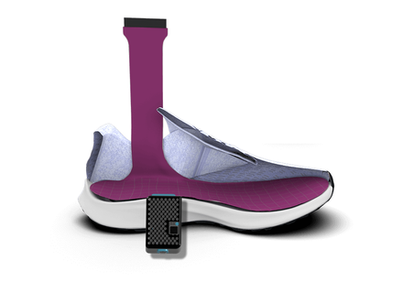
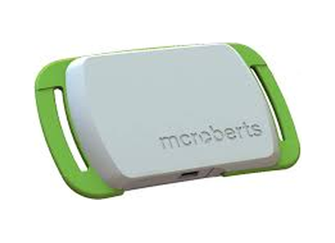
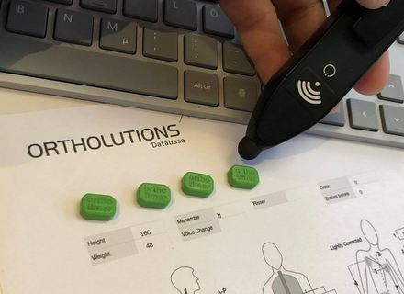
Materiaal per centrum
Kortrijk
Brugge
Gent
Aalst
Leuven
Antwerpen
Novel pedar
laptop, router en twee zenders
aanwezig
geïnstalleerd
onderweg
onderweg
aanwezig
aanwezig
MoveMonitor
vier per centrum
aanwezig
aanwezig
Niet aanwezig
aanwezig
aanwezig
aanwezig
Orthotimer
sensoren en de uitleespen
aanwezig
aanwezig
Niet aanwezig
aanwezig
geïnstalleerd
aanwezig
PARADISE · Stand van zaken
stand op 12 oktober 2026
Notes:
Het materiaal per centrum. De Novel pedar, met laptop, router en twee zenders, is geïnstalleerd in Brugge, onderweg naar Gent en Aalst, en aanwezig maar nog niet geïnstalleerd in Kortrijk, Leuven en Antwerpen. In Leuven zijn we met de installatie van de Novel pedar en de MoveMonitors bezig. De MoveMonitors zijn bijna overal aanwezig; de Orthotimers zijn in Leuven geïnstalleerd en elders aanwezig. Alles hoort geïnstalleerd te zijn vóór uw technologiesessie in december.

Slide 8
Wat we vandaag overlopen
1 Stand van zaken
2 Ontwikkelingen sinds 1 april
3 Werkpakketten
4 Aandachtspunten
5 Mijlpalen en planning
6 Bespreking
7 Tour de table
PARADISE · kick-off 12 oktober 2026
Notes:
Dan deel twee: wat er sinds 1 april vastligt.

Slide 9
2
Deel 2 van 7
Ontwikkelingen sinds 1 april 2026
Wat ligt sinds april vast?
wat intussen vastligt
twee normen sturen de zorg
de CMFO, laag per laag, en wat ze doet
een draagnorm op maat, en waarom 80%
PARADISE · Ontwikkelingen sinds 1 april
Notes:
Deel 2: Ontwikkelingen sinds 1 april 2026. Sinds de meeting van 1 april is er veel vastgelegd. Het belangrijkste gaat over de eerste twee woorden van de naam, de druk en het dragen: voor elk is er nu een norm die de zorg in Optimal Care stuurt.

Slide 10
Wat intussen vastligt
Drukmeting
Eindpunt
Twee normen
Novel pedar in de kliniek
Eén primair: recidief over 18 maanden
Druk en dragen sturen de zorg
altijd in de schoen; de F-Scan GO alleen bij het studieteam (deelstudie)
alleen in Optimal Care
therapietrouw is de mediator
CMFO
Data
Rekrutering
Opbouw per schoentype
REDCap klaar
12 maanden
plus een identiek tweede paar
u werkt op papier, wij zetten over
februari 2027 tot februari 2028
PARADISE · Ontwikkelingen sinds 1 april
Bron: protocol · beslissingen PI aug–sep 2026 · meeting 1 april
Notes:
Zes punten die sinds 1 april vastliggen. De drukmeting: de Novel pedar is het klinische toestel, altijd in de schoen, nooit blootsvoets; de F-Scan GO gebruikt alleen het studieteam, om beide toestellen te vergelijken. Het eindpunt: sinds 3 september één primair eindpunt, het recidief over achttien maanden; therapietrouw wordt volledig gemeten, als mediator. De kern: twee normen sturen de zorg in Optimal Care, voor de druk en voor het dragen; die volgen zo meteen. De CMFO: de opbouw hangt af van het schoentype, en zodra de druknorm gehaald is, volgt een identiek tweede paar. De data: REDCap staat klaar, u werkt op papier en wij voeren in. En de rekrutering: twaalf maanden, niet de achttien van de aanvraag; waarom, ziet u in deel 5.

Slide 11
Zelfde zool, ander gebruik
Beide armen
CMFO met dezelfde opbouw · voetzorg elke 3 maanden · MoveMonitor bij de start · Orthotimer
Optimal Care
twee normen sturen de zorg
Novel pedar
Druknorm
Aanpassen
Daarna
elke sessie zonder én mét de CMFO: V2, maand 6, 12, 18
< 200 kPa óf ≥ 25% lager dan zonder, in dezelfde sessie
niet gehaald: aanpassen en opnieuw mét, tot 3 keer
een identiek tweede paar
Doelregio's: de vorige ulcuslocatie, plus per voet de twee voor- of middenvoetregio's met de hoogste piekdruk boven 200 kPa
Usual Care
drukmeting alleen bij de start en op maand 6, geblindeerd: niet getoond, niet besproken, de zool wordt er niet op aangepast
PARADISE · Ontwikkelingen sinds 1 april
Bron: protocol §5.4 · Bus e.a. 2011, 2013 · beslissingen 6 en 8 oktober 2026
Notes:
Beide armen krijgen dezelfde zool: een drukherverdelende maatzool met dezelfde opbouw, voetzorg en screening om de drie maanden, een draagsensor in de zool en één week MoveMonitor bij de start. Het verschil zit in wat er met de metingen gebeurt. In Optimal Care sturen twee normen de zorg. Eerst de druk. De pedar meet in elke sessie twee keer, zonder en mét de zool, op visite 2 en op maand 6, 12 en 18, op de doelregio's: de vorige ulcuslocatie, en per voet de twee voor- of middenvoetregio's met de hoogste piekdruk boven 200 kilopascal, zoals in de DIAFOS-studie van Bus en collega's. De norm: mét de zool onder 200 kilopascal, óf minstens 25 procent lager dan zonder zool in diezelfde sessie; één van beide volstaat. Zo niet, dan wordt de zool aangepast en opnieuw mét gemeten, tot drie keer; zodra de norm gehaald is, volgt een identiek tweede paar. In Usual Care wordt de druk alleen bij de start en op maand 6 gemeten, geblindeerd: het scherm wordt niet getoond, de waarden niet besproken, en de zool wordt er niet op aangepast.

Slide 12
Zelfde zool, ander gebruik
Beide armen
CMFO met dezelfde opbouw · voetzorg elke 3 maanden · MoveMonitor bij de start · Orthotimer
Optimal Care
twee normen sturen de zorg
Novel pedar
Druknorm
Aanpassen
Daarna
elke sessie zonder én mét de CMFO: V2, maand 6, 12, 18
< 200 kPa óf ≥ 25% lager dan zonder, in dezelfde sessie
niet gehaald: aanpassen en opnieuw mét, tot 3 keer
een identiek tweede paar
MoveMonitor
Draagnorm
Orthotimer
SEBIA
één week bij de start: slaaptijd/waaktijd
80% van de waaktijd, 7 dagen per week
draagtijd per dag, elke 3 maanden uitgelezen
een gesprek op elke visite: voetzorg en therapietrouw
Usual Care
zelfde zool en opvolging · druk alleen bij de start en op maand 6 · alles geblindeerd, geen terugkoppeling, educatie zoals vandaag
PARADISE · Ontwikkelingen sinds 1 april
Bron: studieprotocol §5.4 · beslissingen 6 en 8 oktober 2026
Notes:
Samen: twee normen sturen de zorg in Optimal Care, de druk en het dragen. In Usual Care is het dezelfde zool en dezelfde opvolging, maar de metingen blijven geblindeerd, en de druk wordt alleen bij de start en op maand 6 gemeten: niet getoetst, niet besproken, geen feedback, en educatie zoals vandaag met hetzelfde boekje. Omdat dezelfde podologen in beide armen werken, is dat de belangrijkste afspraak: geen SEBIA-technieken en geen gesprek over druk of draagtijd in Usual Care.

Slide 13
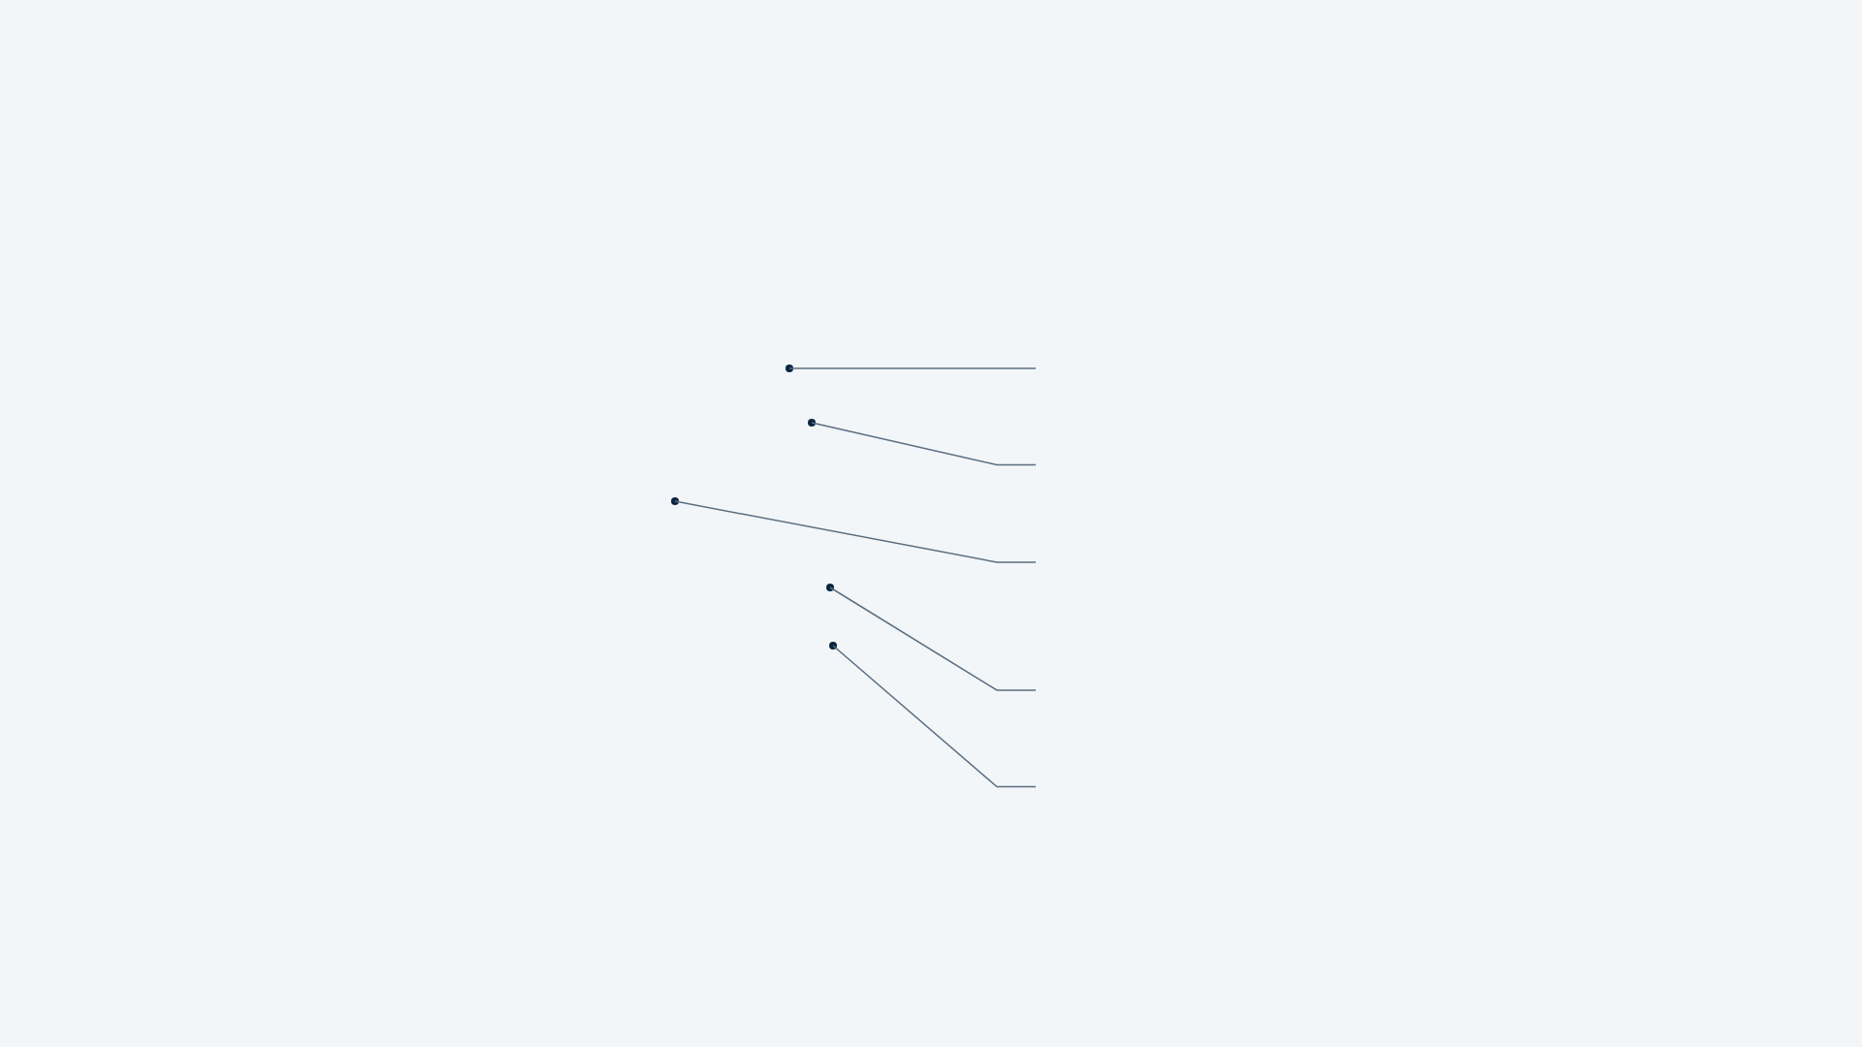
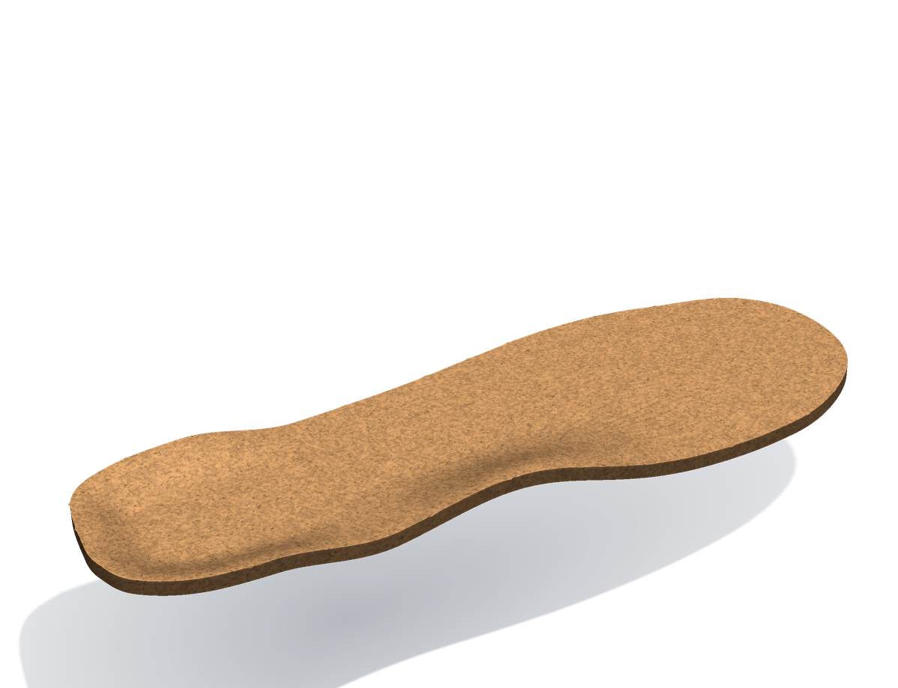
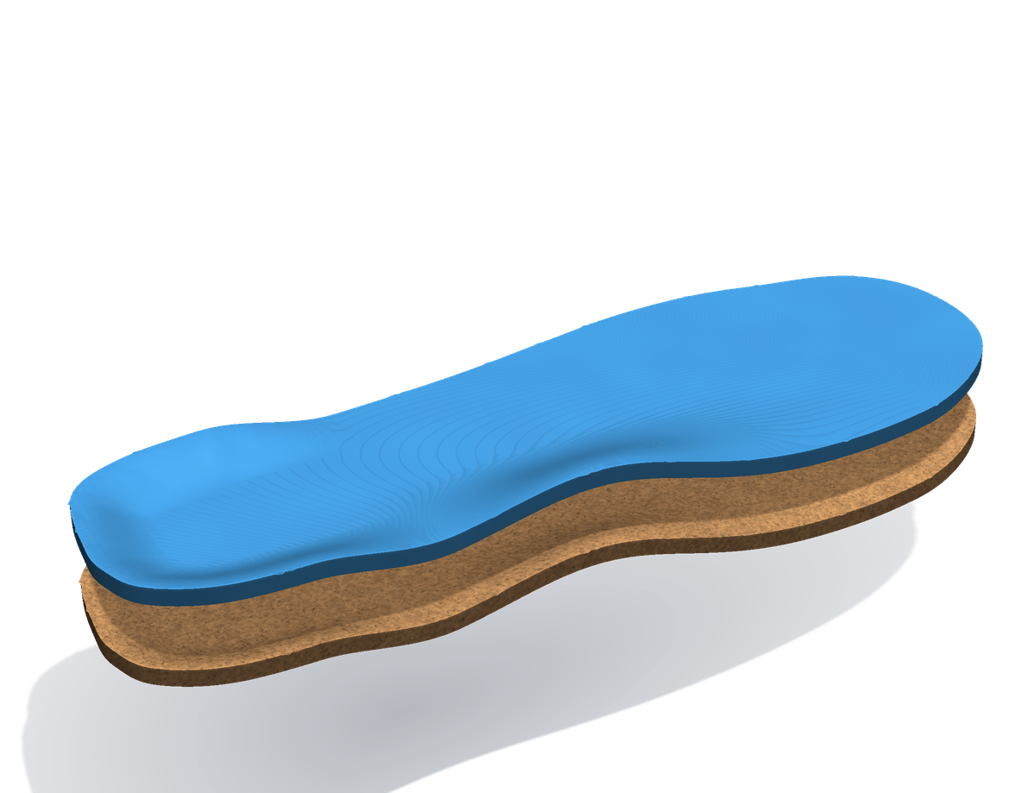
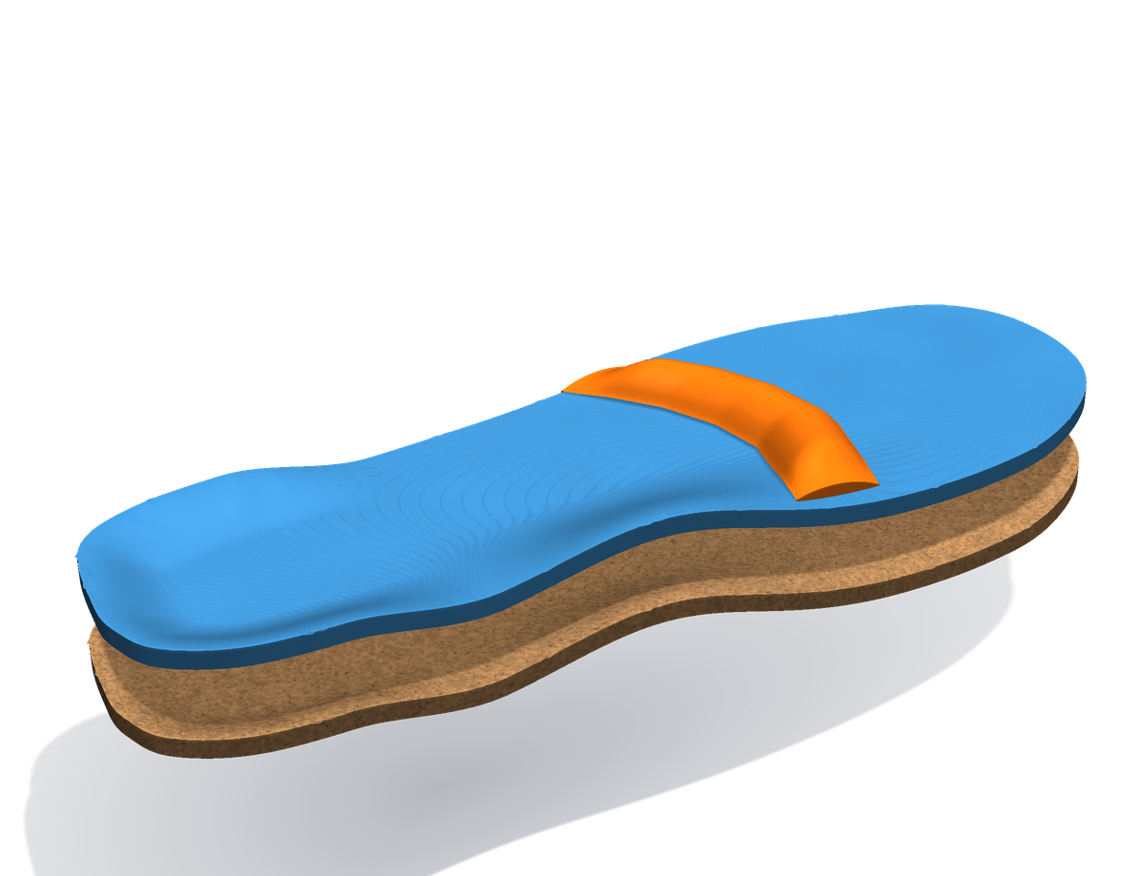
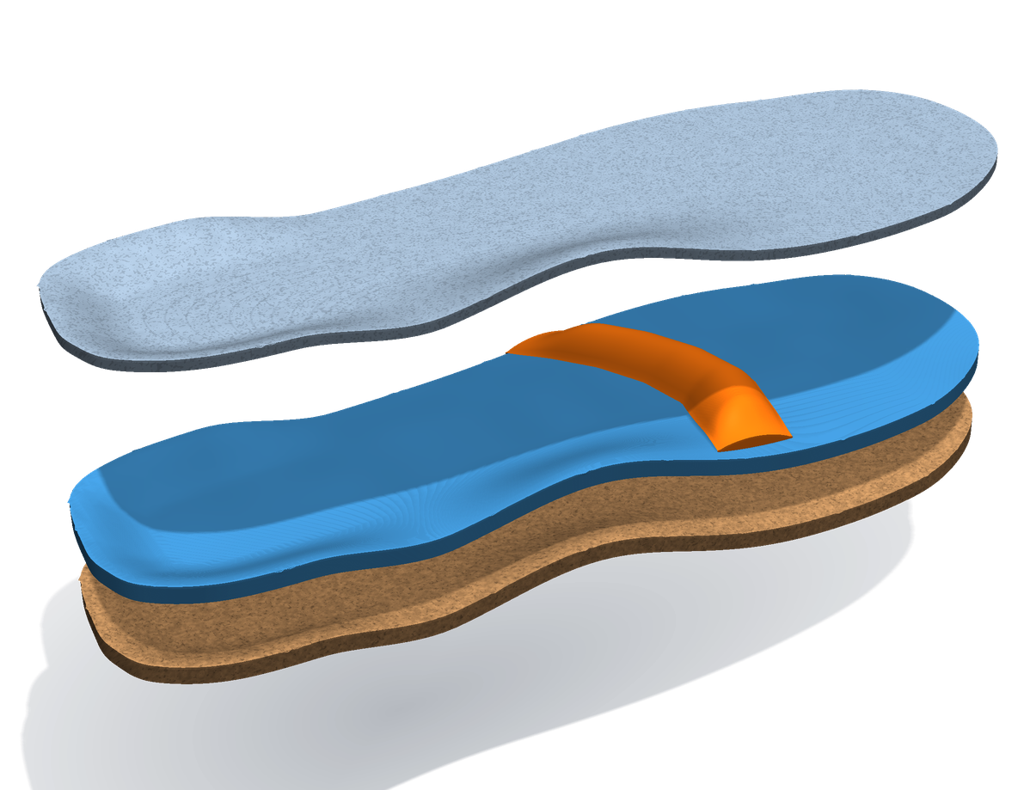
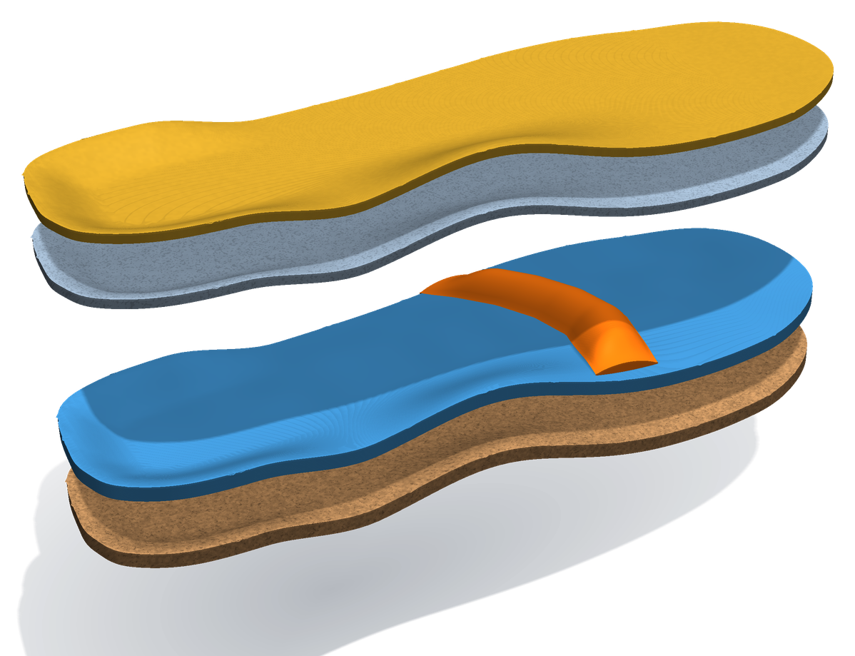
De CMFO, laag per laag
Gesloten-cellig · 3 mm
bv. Plastazote LD45 · volledige lengte
Open-cellig, dempend · 3 mm
bv. PPT · volledige lengte
Metatarsaalbalk · 9–10 mm
+ bijkomende uitsparingen volgens nood
shore ~55 · 6–11 mm proximaal van de kopjes · of een lokale pad
EVA · shore 35–40
5 mm; 6 mm in confectie of semi-orthopedisch
Microkurk of EVA shore 50 · 5 mm
alleen in een volledig op maat gemaakte schoen
16 mm
maatschoen
·
12 mm
confectie of semi-orthopedisch
+ 9–10 mm
balk
De schoen moet adequaat zijn
PARADISE · Ontwikkelingen sinds 1 april
Bron: studieprotocol §5.4.1 · eCRF 23 · beslissing 6 oktober 2026
Notes:
De CMFO die beide armen krijgen, laag per laag, van onder naar boven, de dikte is op schaal. Onderaan vijf millimeter microkurk of EVA shore 50: die laag zit alleen in een volledig op maat gemaakte schoen. Daarop EVA, shore 35 tot 40: vijf millimeter in een maatschoen, zes millimeter zonder die onderlaag in een confectieschoen en in semi-orthopedisch schoeisel. Op de EVA, in oranje, het deel dat de druk verplaatst: de metatarsaalbalk, negen tot tien millimeter hoog, in EVA, kurk of een gelijkwaardig materiaal van ongeveer shore 55, zes tot elf millimeter proximaal van de metatarsaalkopjes; ligt maar één regio hoog, of zat daar het vorige ulcus, dan volstaat een lokale pad, en waar nodig komen er bijkomende uitsparingen bij. Daarover de deklaag, over de volledige lengte: drie millimeter open-cellig dempend schuim, bijvoorbeeld PPT, en bovenaan, in goud, drie millimeter gesloten-cellig schuim, bijvoorbeeld Plastazote LD45. Andere materialen met vergelijkbare eigenschappen mogen, als ze op eCRF 23 staan. Samen is dat zestien millimeter in een maatschoen en twaalf in confectie of semi-orthopedisch schoeisel, plus de balk van negen tot tien millimeter: dat is veel voor een schoen. De schoen moet dus adequaat zijn, met voldoende diepte. De pasvorm wordt apart beoordeeld in het binnen- én het buitenschoeisel, met foto's. Wat de zool en de balk doen, ziet u op de volgende dia.

Slide 14

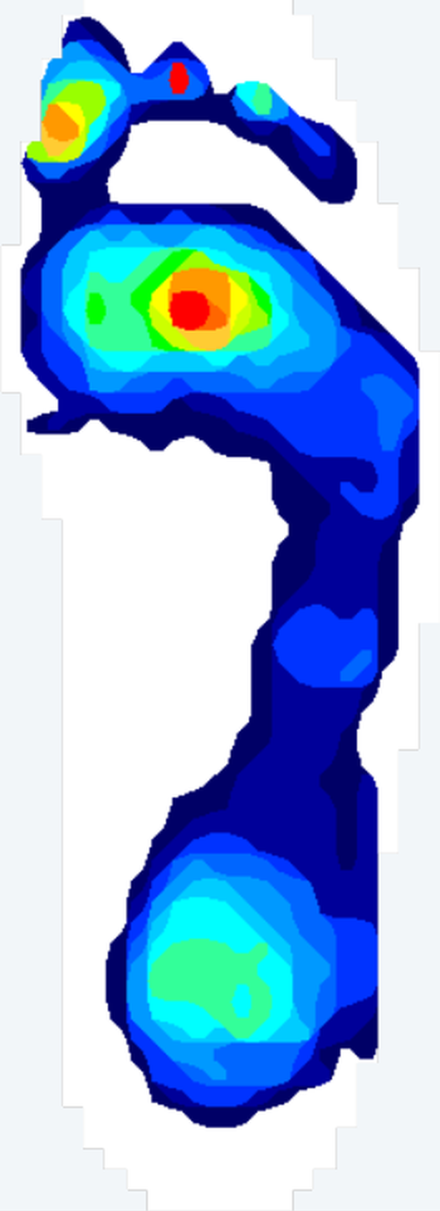
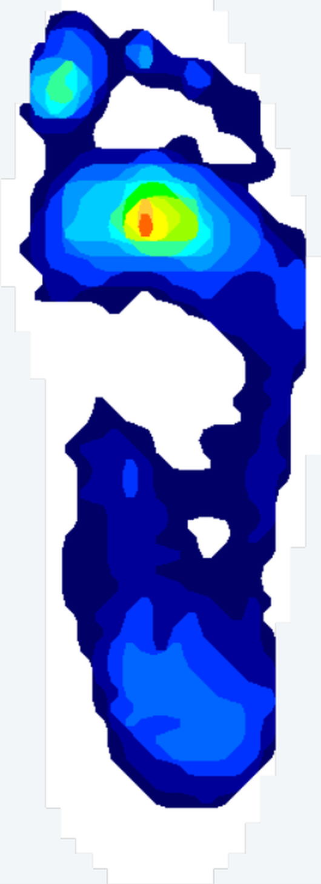
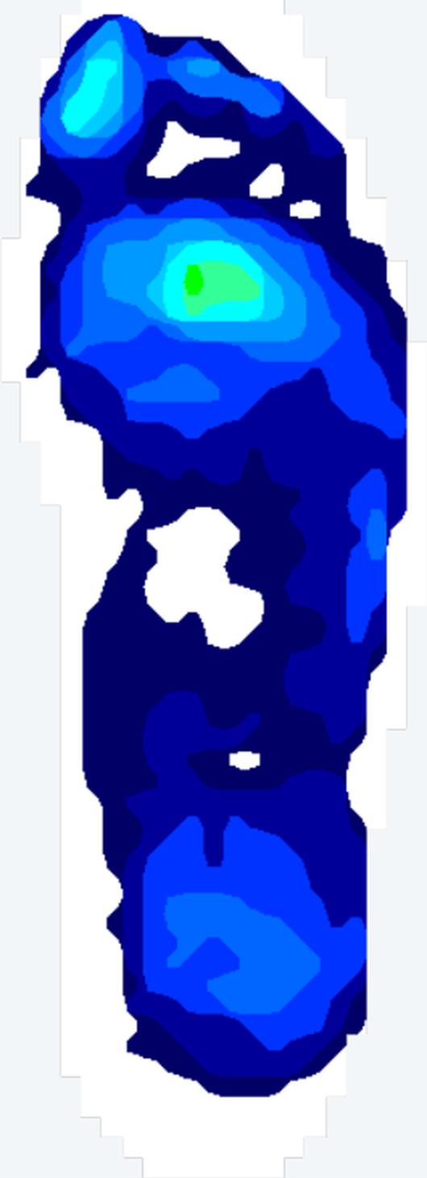
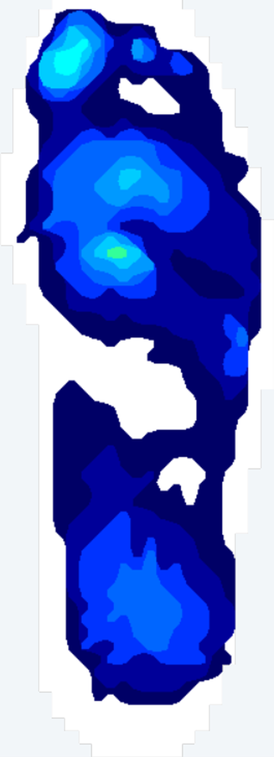
Eén voet, vier zolen
Zonder zool
Zool 1
Zool 2
Zool 3
met schoen
Total Contact Zool
+ RCTB 6 mm
+ RCTB 9 mm
kPa
≥ 563
450
300
150
0
Elke aanpassing haalt de piek onder de voorvoet verder omlaag.
PARADISE · Ontwikkelingen sinds 1 april
Voorbeeld: rechtervoet, met schoen, gemiddelde van zes stappen
Notes:
Wat de zool en de balk doen, op één voet. Links de druk zonder zool, met schoen: een rode piek onder de metatarsaalkopjes, en onder de hallux. Met zool 1, een Total Contact Zool, draagt de middenvoet mee en wordt de piek kleiner. Zool 2 krijgt een RCTB van 6 millimeter, zool 3 een van 9: bij elke aanpassing zakt de piek onder de kopjes verder, en de druk verschuift naar de balk erachter. Zo werkt het ook in de studie: meten zonder en mét de zool, en aanpassen waar de norm niet gehaald wordt, tot drie keer. Hoe de zool gemaakt wordt, ziet u op de volgende dia.

Slide 15
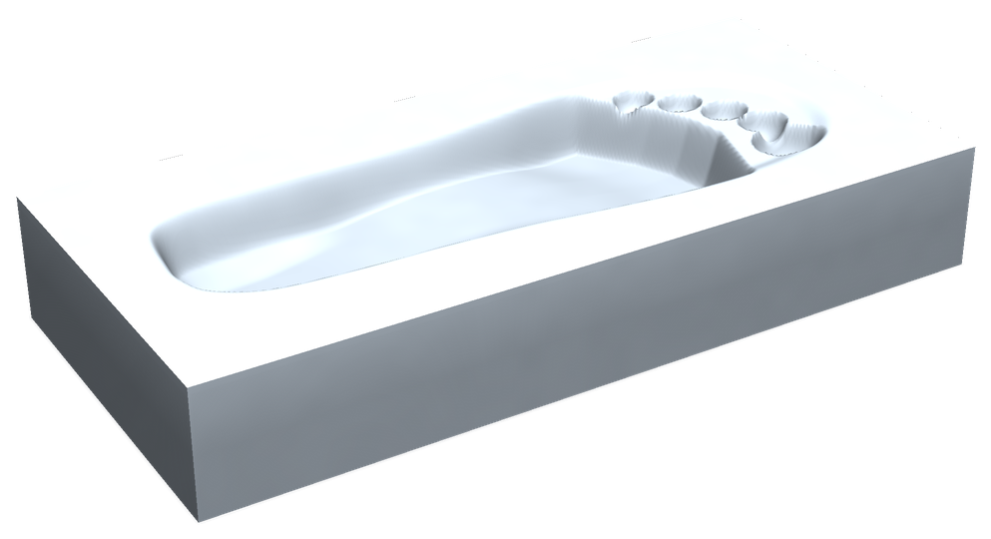
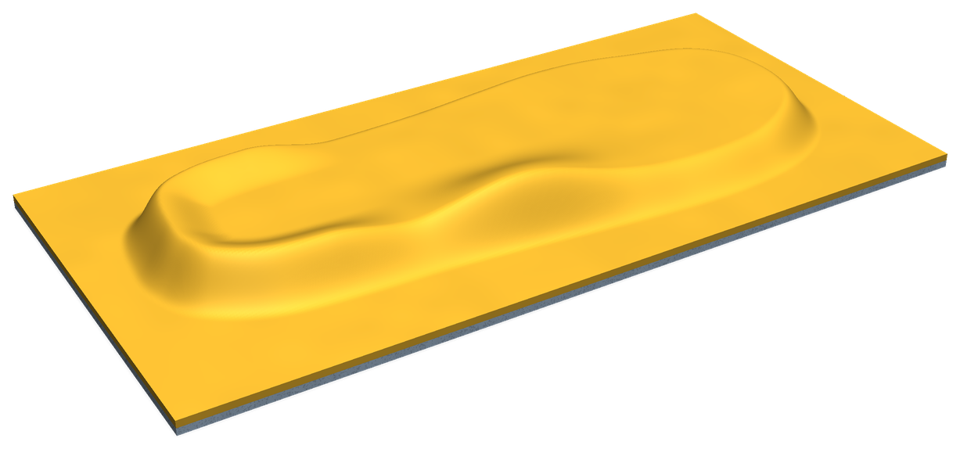
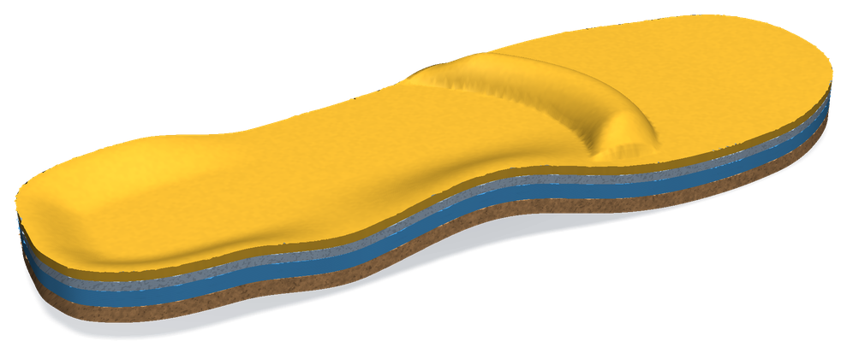
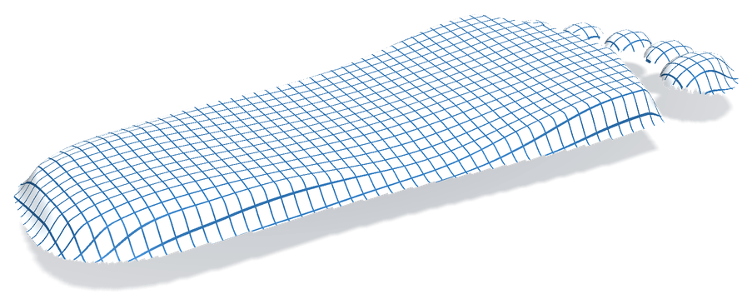
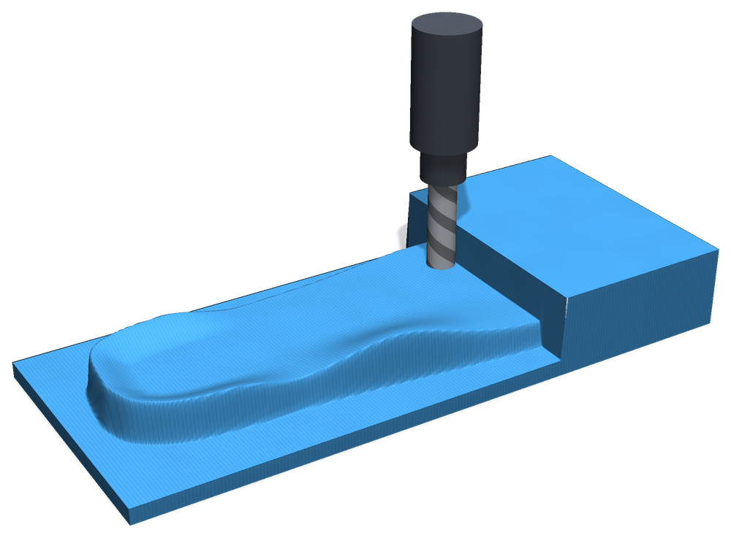
Van voetafdruk tot zool
1
De voetafdruk
2
De fabricage
3
De pasvorm
manueel
thermoplastisch gevormd
beoordeeld in binnen- én buitenschoeisel, met foto's
Welke weg ook: de opbouw laag per laag blijft dezelfde.
of met een 3D-scan
of CNC-gefreesd
PARADISE · Ontwikkelingen sinds 1 april
Bron: eCRF 23 · studieteam, 8 oktober 2026
Notes:
Hoe de zool gemaakt wordt. De voetafdruk neemt de pedorthist manueel of met een 3D-scan. De zool wordt thermoplastisch gevormd of met CNC gefreesd. Welke weg ook: de opbouw laag per laag blijft dezelfde, en de pasvorm wordt beoordeeld in het binnen- én het buitenschoeisel, met foto's, op eCRF 23.

Slide 16
Welke schoenen zijn toegelaten
Buitenschoen · één van deze drie. Hetzelfde geldt voor het binnenschoeisel.
1
2
3
Goedgekeurde confectieschoen
Semi-orthopedische schoen
Orthopedische schoen
Eén paar
Heeft de patiënt maar één paar schoenen dat aan de criteria voldoet, dan moet dat paar ook in huis gedragen worden.
Documenteren
Goedgekeurde buiten- en binnenschoenen worden gedocumenteerd, met foto's en een beschrijving.
Plaats voor de zool
In deze schoenen moet er steeds plaats zijn voor de opgelegde zooltherapie.
PARADISE · Ontwikkelingen sinds 1 april
Bron: studieteam, oktober 2026
Notes:
Welke schoenen zijn toegelaten? We specifiëren het nog eens goed. Als buitenschoen: een goedgekeurde confectieschoen, een semi-orthopedische schoen of een orthopedische schoen. Hetzelfde geldt voor het binnenschoeisel. Heeft de patiënt maar één paar schoenen dat aan de criteria voldoet, dan moet dat paar ook in huis gedragen worden. De goedgekeurde buiten- en binnenschoenen worden gedocumenteerd, met foto's en een beschrijving. En in deze schoenen moet er altijd plaats zijn voor de opgelegde zooltherapie. Dan het tweede woord van de naam: het dragen.

Slide 17
Eén week MoveMonitor, een norm op maat
01 · Bij de start: één week MoveMonitor
wakker 15,5 u
slaap 8,5 u
opstaan
slapengaan
02 · De norm: 80% van die waaktijd, zeven dagen per week
schoeisel aan: 12,4 u
03 · De boodschap
“U draagt uw schoenen altijd, van het moment dat u opstaat tot u gaat slapen.”
Wat verandert
De meetweek op maand 6 vervalt: minder werk voor uw team.
PARADISE · Ontwikkelingen sinds 1 april
Bron: beslissing 30 september 2026 · eCRF 25b, 28
Notes:
De draagnorm, met een voorbeeldpatiënt. Bij de start draagt de patiënt één week de MoveMonitor; daaruit halen we de slaaptijd en dus de waaktijd, hier 15,5 uur. De norm is tachtig procent daarvan, hier 12,4 uur per dag, alle zeven dagen; die zetten we in de Orthotimer, die meet hoeveel uur het schoeisel echt aan was en elk kwartaal wordt uitgelezen. Voor de patiënt is het één boodschap: u draagt uw schoenen altijd, van het moment dat u opstaat tot u gaat slapen. Nieuw: de meetweek op maand zes vervalt, en daarmee een contact per patiënt.

Slide 18
De 80% komt uit één studie
DIAFOS · Bus e.a. 2013
Waaijman e.a. 2013 · 107 DIAFOS-patiënten
80% van de stappen
Zelfde week, twee getallen
vooraf gekozen om twee even grote groepen te maken
dezelfde patiënten, dezelfde meetweek
Recidief bij wie 80% haalde · n = 79
Gemiddelde therapietrouw
drukverlagend schoeisel
van alle stappen gezet in de schoen
25,7%
71%
gebruikelijke zorg
van een aangenomen dag van 16 uur (9,4 u gedragen)
47,8%
59%
80% van de stappen is niet 80% van de dag. PARADISE rekent in uren van de gemeten waaktijd.
PARADISE · Ontwikkelingen sinds 1 april
Bron: Bus e.a. 2013 (DIAFOS) · Waaijman e.a. 2013
Notes:
Waar komt die grens van 80% eigenlijk vandaan? Die gaat terug op de DIAFOS-studie van Bus en collega’s uit 2013. De onderzoekers kozen deze grens vooraf, omdat ze de patiënten zo in twee even grote groepen konden verdelen. Het was dus in eerste instantie een statistische keuze. Achteraf bleek die grens ook klinisch relevant: bij patiënten die hun voorgeschreven drukverlagend schoeisel minstens 80% van de tijd droegen, trad een recidief op bij 25,7%, tegenover 47,8% bij patiënten in de gebruikelijke zorg.Maar er is een belangrijke nuance. Want wat bedoelen we precies met 80% therapietrouw? Waaijman en collega’s onderzochten bij 107 patiënten het draaggedrag en berekenden de therapietrouw op twee manieren. Wanneer ze keken naar het aantal stappen, droegen patiënten hun voorgeschreven schoenen bij 71% van de stappen. Wanneer ze datzelfde gedrag uitdrukten als percentage van een veronderstelde waakdag van zestien uur, daalde dat cijfer tot 59%.Met andere woorden: 80% van de stappen is niet hetzelfde als 80% van de dag. Daarom kiest PARADISE ervoor om de draagduur uit te drukken in uren, op basis van de individueel gemeten waaktijd. Ook het onderzoek van Jarl en collega’s uit 2023, met onze meettoestellen, ondersteunt het gebruik van draaguren als maat voor therapietrouw.Zo komen we tot een duidelijke keuze voor PARADISE: we meten therapietrouw op basis van de objectief geregistreerde draagduur, uitgedrukt als percentage van de gemeten waaktijd.Referenties: Bus e.a., Diabetes Care 2013;36:4109–16. Waaijman e.a., Diabetes Care 2013;36:1613–8. Jarl e.a., Sensors 2023;23:1648.

Slide 19
Wat we vandaag overlopen
1 Stand van zaken
2 Ontwikkelingen sinds 1 april
3 Werkpakketten
4 Aandachtspunten
5 Mijlpalen en planning
6 Bespreking
7 Tour de table
PARADISE · kick-off 12 oktober 2026
Notes:
Deel drie: wat er in uw kliniek verandert.

Slide 20
3
Deel 3 van 7
Werkpakketten
Wat verandert er in uw kliniek?
vijf werkpakketten, één studie
het traject, visite per visite
SEBIA, en hoe uw team het leert
procesevaluatie en gezondheidseconomie
wie in aanmerking komt
bij een nieuwe wonde
PARADISE · Werkpakketten
Notes:
Deel 3: Werkpakketten. Dan wat dat concreet betekent in uw kliniek: hoe een patiënt de studie doorloopt, het gesprek op elke visite, dat is de educatie uit de naam, en hoe uw team het leert; de procesevaluatie en de gezondheidseconomie; wie in aanmerking komt, en wat er gebeurt bij een nieuwe wonde.

Slide 21
Vijf werkpakketten, één studie
WP1
WP2
WP3
WP4
WP5
De klinische studie
Procesevaluatie
Gezondheidseconomie
Project- en databeheer
Disseminatie
studieteam KU Leuven
Maaike Fobelets, VUB
Koen Putman, VUB
Website, publicaties, communicatie
Protocol en eCRF's klaar; opleiding, piloot, inclusie
Opnames, interviews, fidelity van SEBIA
Levenskwaliteit, zorggebruik, productiviteit
Kevin Deschamps, KU Leuven
Vandaag niet de focus: op de volgende meeting een plan van aanpak
REDCap, ManGO en de overlegorganen
PARADISE · Werkpakketten
Bron: consortiummeeting 1 april 2026, dia 46 en 60–65 · eCRF-lijst
Notes:
De vijf werkpakketten, zoals op 1 april voorgesteld. WP1 is de studie zelf: de opleiding, de piloot en de Go/No-Go, en de inclusie. WP2, de procesevaluatie onder Maaike Fobelets: opnames en observaties van PARADISE-sessies, het dagboek van de therapeut, interviews, en de fidelity van SEBIA. WP3, de gezondheidseconomie onder Koen Putman: levenskwaliteit, zorggebruik en productiviteit, met vragenlijsten en een dagboek dat wij telefonisch bevragen. WP4, project- en databeheer onder Kevin Deschamps: REDCap, ManGO en de overlegorganen. WP5: website, publicaties en communicatie; dat is vandaag niet de focus, op de volgende meeting komen we met een plan van aanpak.

Slide 22
Screening plus negen visites
Optimal Care
Scr
V0
V1
V2
V3
V4
V5
V6
V7
V8
screening
geschikt
baseline
14 d–1 m
m 3
m 6
m 9
m 12
m 15
m 18
Wat · toestel
Toestemming en loting
arts
PI
arts, dan PI
A
A + B
A + B
A + B
A + B
Drukmeting
Novel pedar
1 week
Waaktijd
MoveMonitor
start
uitlezen
uitlezen
uitlezen
uitlezen
uitlezen
uitlezen
Draagtijd
Orthotimer
een gesprek op elke visite, telkens met een eigen doel
SEBIA-gesprek
alleen Optimal Care
A = in de schoen, zónder de CMFO · B = mét de CMFO, telkens vergeleken met A van dezelfde sessie
Voet- en schoeiselscreening op V1 en vanaf V3 · vragenlijsten op papier in de wachtzaal · kostendagboek telefonisch
PARADISE · Werkpakketten
Bron: studieprotocol §5.5 · SEBIA-script (eCRF 17)
Notes:
Het hele traject op één blad. De arts screent en vraagt toestemming; op visite 0 wordt de geschiktheid bevestigd en loot de PI. Visite 1 is de baseline, visite 2 de aflevering van de zool, tussen 14 dagen en een maand later, en daarna elke drie maanden tot maand 18: het ritme van de controle die deze patiënten al krijgen. De drukmeting: op visite 1 alleen zonder zool; op visite 2 en op maand 6, 12 en 18 zonder en mét, binnen dezelfde sessie vergeleken. De MoveMonitor gaat één week mee bij de start. De Orthotimer gaat op visite 2 in de zool en wordt elke visite uitgelezen. Op visite 1 en vanaf visite 3 volgt de voet- en schoeiselscreening. De vragenlijsten vult de patiënt op papier in de wachtzaal in, en uw team kijkt ze na; welke wanneer, overlopen we in de sessie datacollectie op 12 januari. Het kostendagboek vragen wij telefonisch op. Dan hetzelfde traject in Usual Care.

Slide 23

Screening plus negen visites
Usual Care
Scr
V0
V1
V2
V3
V4
V5
V6
V7
V8
screening
geschikt
baseline
14 d–1 m
m 3
m 6
m 9
m 12
m 15
m 18
Wat · toestel
Toestemming en loting
arts
PI
arts, dan PI
A
A + B
Drukmeting
geblindeerd
1 week
Waaktijd
MoveMonitor
Draagtijd
start
uitlezen
uitlezen
uitlezen
uitlezen
uitlezen
uitlezen
zonder feedback
geen SEBIA: voetzorg en educatie zoals vandaag
Educatie
zoals vandaag
In oranje wat anders is dan in Optimal Care · de drukmeting met het slot is geblindeerd: drempel 50 kPa, waarden uit, niet getoond of besproken
Voet- en schoeiselscreening op V1 en vanaf V3 · vragenlijsten op papier in de wachtzaal · kostendagboek telefonisch
PARADISE · Werkpakketten
Bron: studieprotocol §5.5 · beslissing 8 oktober 2026
Notes:
Hetzelfde traject in Usual Care, met in oranje wat anders is. Dezelfde visites, dezelfde screening, dezelfde vragenlijsten en hetzelfde kostendagboek; ook de MoveMonitor bij de start en de Orthotimer in de zool. Drie verschillen. De druk wordt alleen gemeten op visite 1 en op maand 6, en geblindeerd: met een drempel van 50 kilopascal en de waarden uitgezet, zonder het scherm te tonen of de waarden te bespreken, en zonder de zool erop aan te passen. De Orthotimer wordt uitgelezen, maar zonder terugkoppeling aan de patiënt. En er is geen SEBIA: voetzorg en educatie zoals vandaag. Omdat dezelfde podologen in beide armen werken, is dat de belangrijkste afspraak.

Slide 24
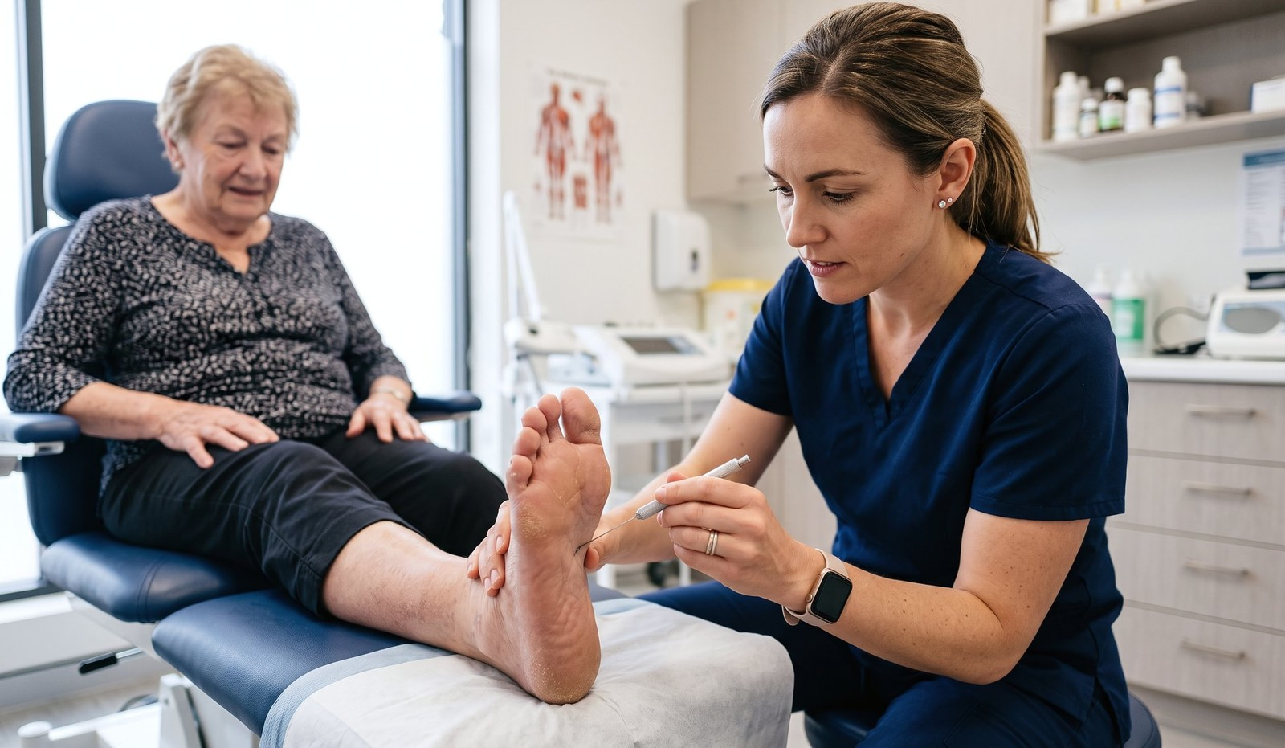
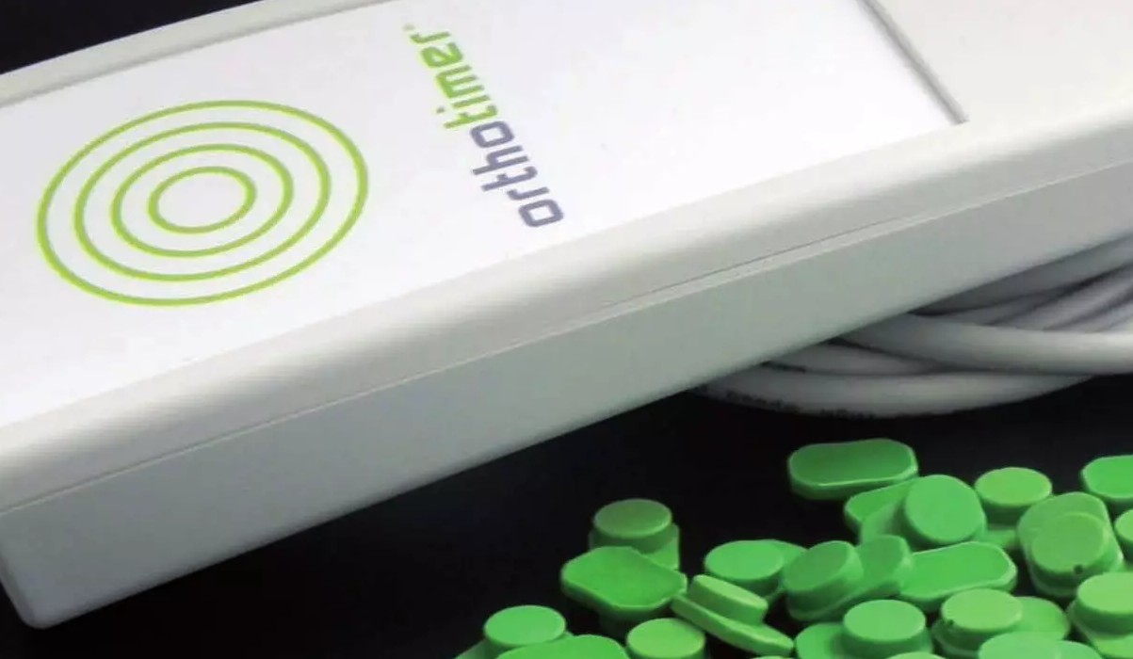
SEBIA-interventie: componenten
Optimal Care
Structured Education and Behavioural Intervention Approach
Diabetesvoetzorg
Therapietrouw
Educatie en skills training
met het dragen van aangepast schoeisel en zolen
kennis goede voetzorg
Monitoring therapietrouw → Verbeteren therapietrouw
uitvoeren van goede voetzorg
verhogen belang/motivatie therapietrouw
kennis belang aangepast schoeisel en zolen
aanpakken barrières voor therapietrouw
PARADISE · Werkpakketten
Bron: SEBIA-overzicht voor de voetklinieken, F. Dobbels, 12 oktober 2026
Notes:
De SEBIA-interventie, in Optimal Care, zoals Fabienne Dobbels ze opbouwt, heeft twee componenten. Links de diabetesvoetzorg, via educatie en skills training: kennis van goede voetzorg, het uitvoeren van goede voetzorg, en kennis van het belang van aangepast schoeisel en zolen. Rechts de therapietrouw met het dragen van aangepast schoeisel en zolen: eerst de therapietrouw monitoren, dan ze verbeteren, door het belang en de motivatie te verhogen en de barrières voor therapietrouw aan te pakken. Wat daarvan op welke visite aan bod komt, ziet u op de volgende dia.

Slide 25
Overzicht inhoud studievisites
V1 baseline
V2 d14–m1
V3 m 3
V4 m 6
V5 m 9
V6 m 12
V7 m 15
V8 m 18
focus op educatie
focus op therapietrouw
focus op educatie + therapietrouw
V1 · baseline
V2 · dag 14 tot maand 1
V3 · V5 · V7
V4 · V6
V8 · maand 18
Mondelinge educatie voetzorg
Evaluatie kennis voetzorg (op basis van NAFF) + re-educatie
Feedback therapietrouw op basis van sensor-output
Evaluatie vaardigheden goede voetzorg
Afrondend gesprek (geen feedback of nieuwe interventies)
Demonstratie goede voetzorg
Evaluatie nood aan bijkomende kennis voetzorg (obv NAFF)
Educatie belang dragen zolen en gepaste schoenen
Toepassen therapietrouwverhogende interventies
Uitleg over activity monitor
Feedback therapietrouw op basis van sensor-output
Uitleg over doel van de sensor in de zolen
Toepassen therapietrouwverhogende interventies
PARADISE · Werkpakketten
Bron: SEBIA-overzicht voor de voetklinieken, F. Dobbels, 12 oktober 2026
Notes:
De inhoud van de studievisites, zoals Fabienne Dobbels ze opbouwt. Op de eerste twee visites ligt de focus op educatie. Visite 1, de baseline: mondelinge educatie over voetzorg, een demonstratie van goede voetzorg, en uitleg over de activity monitor. Visite 2, tussen dag 14 en maand 1: de kennis van de voetzorg evalueren op basis van de NAFF, met re-educatie waar nodig, educatie over het belang van zolen en gepaste schoenen dragen, en uitleg over het doel van de sensor in de zolen. Op maand 3, 9 en 15 ligt de focus op therapietrouw: feedback op de therapietrouw op basis van de sensor, en therapietrouwverhogende interventies. Op maand 6 en 12 komen beide samen: daar worden ook de vaardigheden voetzorg geëvalueerd, en de nood aan bijkomende kennis op basis van de NAFF. Op maand 18 volgt een afrondend gesprek, zonder feedback of nieuwe interventies. Hoe uw podologen dat leren, ziet u op de volgende dia.

Slide 26
Overzicht trainingssessies
in groep · 4 uur per blok
individueel
1–2
3–4
5
6
januari
maart
april
najaar 2027
Kennis en vaardigheden
Bevorderen therapietrouw
Inoefenen SEBIA a.h.v. script
Intervisie
Inhoud educatie
Feedback therapietrouw obv sensor
online, 1 u
Principes van goede educatie
Communicatieprincipes
in uw centrum, 1,5 u
Aanpak demonstratie goede voetzorg
Inschatten en bespreken van motivatie
Het gebruik van de vragenlijsten bij educatie
Kiezen van de correcte therapietrouwinterventies
Oefeningen
Oefeningen
PARADISE · Werkpakketten
Bron: SEBIA-overzicht voor de voetklinieken, F. Dobbels, 12 oktober 2026
Notes:
De trainingssessies van Fabienne Dobbels, van de groep naar de eigen praktijk. Sessie 1 en 2, kennis en vaardigheden, vier uur in groep in januari: de inhoud van de educatie, de principes van goede educatie, de aanpak om goede voetzorg te demonstreren, en het gebruik van de vragenlijsten bij de educatie, met oefeningen. Sessie 3 en 4, therapietrouw bevorderen, vier uur in groep begin maart: feedback op de therapietrouw op basis van de sensor, communicatieprincipes, de motivatie inschatten en bespreken, en de correcte therapietrouwinterventies kiezen, weer met oefeningen. Daarna, individueel: in sessie 5 oefent elke podoloog SEBIA in aan de hand van het script, anderhalf uur in uw centrum tussen 20 en 30 april, en sessie 6 is een intervisie van een uur, online, in het najaar van 2027. De data per centrum ziet u bij de planning.

Slide 27

Procesevaluatie: de rollen wisselen
WP2 · Maaike Fobelets, VUB
Bevraging van managers en therapeuten
Opnames en observaties van PARADISE-sessies
Het dagboek van de therapeut, alleen in Optimal Care (eCRF 40)
De fidelity van SEBIA
evalueert: PhD B
evalueert: PhD A · Janou De Buyser
PARADISE · Werkpakketten
Bron: consortiummeeting 1 april 2026 · eCRF 40 · studieteam, 8 oktober 2026
Notes:
WP2, de procesevaluatie, onder leiding van Maaike Fobelets van de VUB. Wat ze inhoudt: een bevraging van managers en therapeuten, opnames en observaties van PARADISE-sessies, het dagboek van de therapeut in Optimal Care, en de fidelity van SEBIA: wordt het gegeven zoals bedoeld? De twee doctorandi wisselen daarbij van rol. Wie uw contactpersoon is, evalueert een ander centrum: Janou De Buyser, PhD A, evalueert Leuven, Aalst en Antwerpen; PhD B evalueert Brugge, Gent en Kortrijk. Zo blijft de evaluatie onafhankelijk van de dagelijkse begeleiding.

Slide 28
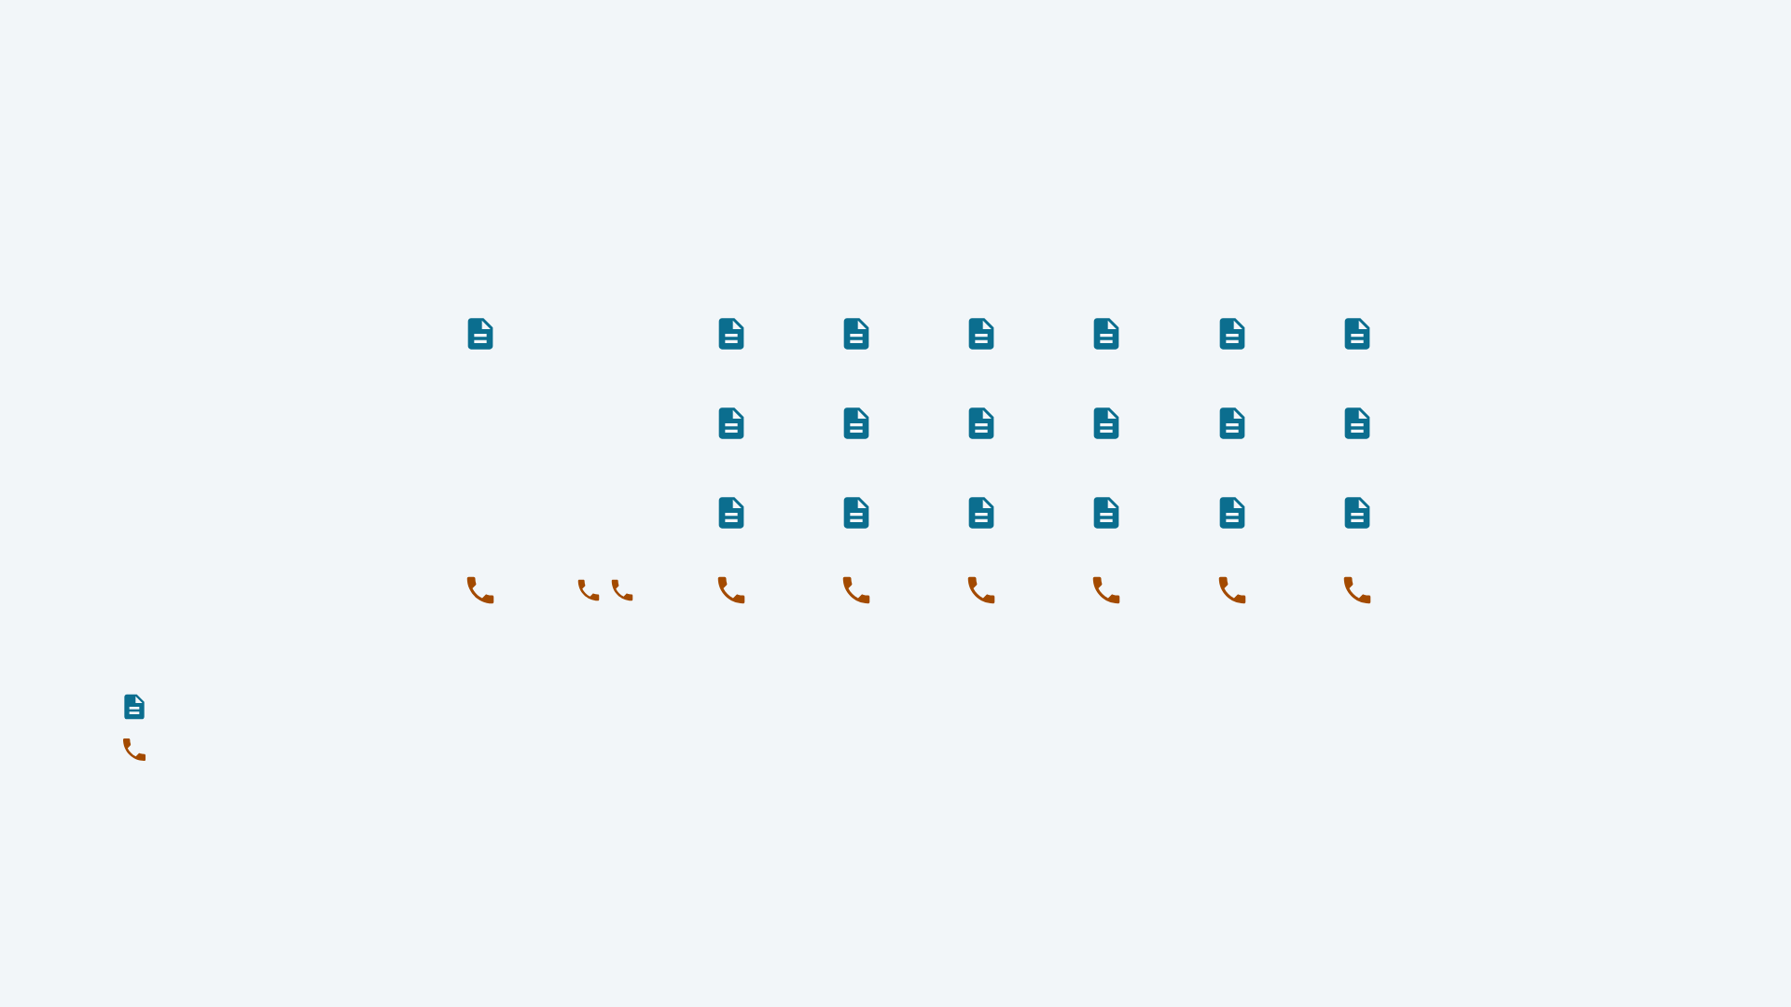
Gezondheidseconomie en de dagboeken
WP3 · Koen Putman, VUB
V1
V2
V3
V4
V5
V6
V7
V8
baseline
14 d–1 m
m 3
m 6
m 9
m 12
m 15
m 18
Levenskwaliteit
EQ-5D-5L
Zorggebruik
iMTA iMCQ
kosten-
effectiviteit
Productiviteit
iMTA iPCQ
Kostendagboek
eCRF 45, 45a, 45b
start · elke 2 weken
per visite: wat veranderde
op papier in de wachtzaal: uw team kijkt na, wij voeren in
telefonisch, door ons: uw team hoeft niets te doen
PARADISE · Werkpakketten
Bron: REDCap-mapping · eCRF 21, 34, 35, 45, 45a en 45b · studieprotocol (secundaire uitkomsten)
Notes:
WP3, de gezondheidseconomie, onder Koen Putman van de VUB: levenskwaliteit, zorggebruik en productiviteit. De levenskwaliteit, met de EQ-5D-5L, bij de start en vanaf maand 3 op elke visite; het zorggebruik en de productiviteit, met de vragenlijsten van het iMTA, vanaf maand 3 op elke visite. De patiënt vult ze op papier in de wachtzaal in, uw team kijkt ze na en wij voeren ze in. Daarnaast het kostendagboek, dat wij telefonisch bevragen: bij de start één volledig overzicht van medicatie, thuiszorg en zorgcontacten, tot maand 3 om de twee weken een kort dagboekje over de andere kosten, en daarna per studiebezoek tot maand 18 alleen wat veranderd is. Uw team hoeft daarvoor niets te doen.

Slide 29
Wie komt in aanmerking
Wel · onthoud VOETEN
Niet
V
Vaten stabiel
×
Amputatie proximaal van de MTP-gewrichten
PEDIS-graad 1–2, naar oordeel van de arts
×
Actief voetulcus of Charcot-deformiteit
O
Onlangs een voetwonde
×
Kritische ischemie (PEDIS 3: enkeldruk < 50, teendruk < 30 of TcpO₂ < 30 mmHg)
IWGDF-risico 3: genezen plantair ulcus, teen- of halluxamputatie, of resectie van één of meer metatarsaalkopjes (ook de eerste), 2 weken tot 18 maanden geleden
×
Nierfunctievervangende of immunosuppressieve therapie
E
Eigen stappen
×
Verwachte overleving < 18 maanden
Stapt zelfstandig blootsvoets, zonder hulpmiddel
×
Kan niet toestemmen of de instructies niet volgen
T
Type 1 of 2
×
Enkel-voetorthese of ander hulpmiddel dat de sensoren belemmert
E
Echt beschermend schoeisel
×
Weigert het schoeisel of de draagsensor
of bereid om over te schakelen
N
Nederlands en volwassen
18 jaar of ouder, begrijpt Nederlands
PARADISE · Werkpakketten
Bron: studieprotocol §4.1 · IWGDF 2023
Notes:
Links wie in aanmerking komt, met een ezelsbruggetje: VOETEN. Vaten stabiel: PEDIS-graad 1 of 2, naar oordeel van de arts. Onlangs een voetwonde: IWGDF-risico 3, met een genezen plantair ulcus, een teen- of halluxamputatie, of een resectie van één of meer metatarsaalkopjes, tussen twee weken en achttien maanden geleden. Eigen stappen, zonder hulpmiddel. Type 1 of 2. Echt beschermend schoeisel, of bereid om over te schakelen: alle drie de schoeiselsituaties komen in aanmerking. Nederlands en volwassen. Rechts wie niet. Drie punten worden het vaakst gemist. Een resectie van de eerste metatarsaalkop komt wél in aanmerking; alleen een amputatie proximaal van de MTP-gewrichten sluit uit. Een enkel-voetorthese sluit uit, want de druksensoren passen er niet in. En wie de draagsensor weigert, valt af: zonder sensor geen draagtijd. De arts screent en vraagt de toestemming.

Slide 30
Bij een nieuwe wonde
Wat u doet
Wat telt
Een nieuw ulcus, op dezelfde of een andere plek
01
De investigator meteen verwittigen
onmiddellijk
02
Foto's, klasseren met PEDIS en WIfI, verzorgen
eCRF 36 · 38
Beide voeten, plantair én dorsaal, op elke visite gescreend
03
Foto's geanonimiseerd opladen.
ManGO
04
Bij elk vervolgcontact de genezing noteren, tot genezing, amputatie of overlijden
eCRF 47
Vastgesteld door het team, met foto's, op dezelfde manier in beide armen
05
Ernstig voorval, zoals een opname: melden aan de studieverantwoordelijke
72 uur · eCRF 46
Het eindpunt is geen einde: de deelnemer blijft tot maand 18 in opvolging.
PARADISE · Werkpakketten
Bron: studieprotocol §5.5 (ongepland bezoek), §6 · eCRF 36, 38, 46, 47
Notes:
Het belangrijkste gegeven van de studie is het voetulcusrecidief, en dat stelt u vast. Wat telt: een nieuw ulcus, op dezelfde of een andere plek. Op elke visite worden beide voeten gescreend, plantair én dorsaal. Het team stelt het ulcus vast tegen vooraf vastgelegde criteria en op foto's, op dezelfde manier in beide armen, los van de toewijzing. Wat u doet. Eén: verwittig meteen de investigator. Twee: foto's, verzorgen, en klasseren met PEDIS en WIfI, eCRF 36 en 38. Drie: de investigator laadt alles geanonimiseerd op, en een aangeduide arts per centrum beoordeelt de foto's. Vier: bij elk vervolgcontact noteert u de genezing met eCRF 47, tot genezing, amputatie of overlijden. Vijf: een ernstig ongewenst voorval, zoals een opname, meldt u binnen 72 uur aan de sponsor, met eCRF 46. En het belangrijkste: het eindpunt is geen einde. De deelnemer blijft tot maand 18 in opvolging, in de arm waarin hij geloot werd; wie na een wonde uitvalt, ontbreekt in de analyse.

Slide 31
Wat we vandaag overlopen
1 Stand van zaken
2 Ontwikkelingen sinds 1 april
3 Werkpakketten
4 Aandachtspunten
5 Mijlpalen en planning
6 Bespreking
7 Tour de table
PARADISE · kick-off 12 oktober 2026
Notes:
Deel vier: wat er nog moet gebeuren.

Slide 32
4
Deel 4 van 7
Aandachtspunten
Wat moet er nog gebeuren?
vijf openstaande punten, in de volgorde waarin ze klaar moeten zijn
PARADISE · Aandachtspunten
Notes:
Deel 4: Aandachtspunten. Wat er nog moet gebeuren vóór we kunnen starten, in de volgorde waarin het klaar moet zijn.

Slide 33
Wat nog moet gebeuren
01–04
Goedkeuring, toestellen, opleiding, droogloop en piloot
zie deel 1 en 5
05
Aparte toestemming voor opnames (eCRF 02)
vóór de EC-indiening
PARADISE · Aandachtspunten
Bron: opleidingsplanning §4, §7 · protocol · simulatie
Notes:
Vijf punten die klaar moeten zijn vóór de start, in die volgorde. De eerste vier zag u in deel 1 of komen in deel 5 terug: de ethische goedkeuring, de toestellen, de opleiding, en de droogloop en de piloot. Eén punt is nieuw. Vijf: een aparte toestemming voor de opnames en observaties van de procesevaluatie in het toestemmingsformulier, eCRF 02.

Slide 34
Wat we vandaag overlopen
1 Stand van zaken
2 Ontwikkelingen sinds 1 april
3 Werkpakketten
4 Aandachtspunten
5 Mijlpalen en planning
6 Bespreking
7 Tour de table
PARADISE · kick-off 12 oktober 2026
Notes:
Deel vijf: hoe we tot de eerste patiënt geraken, eind februari.

Slide 35
5
Deel 5 van 7
Mijlpalen en planning
Hoe geraken we tot de eerste patiënt?
van opleiding tot de laatste visite
de opleiding, van november tot april
uw data
het tempo van de inclusie
PARADISE · Mijlpalen en planning
Notes:
Deel 5: Mijlpalen en planning. Hoe we van vandaag tot de eerste patiënt eind februari geraken, en wat het tempo van de inclusie van uw team vraagt.

Slide 36
Van opleiding tot de laatste visite
2027
2028
2029
Opleidingen
Inclusie, 144 in 12 maanden
Opvolging, 18 maanden per deelnemer
januari 2027
Lokale ethische goedkeuringen
eind mrt 2028
Uiterste laatste inclusie
23 feb 2027
Go/No-Go; start inclusie
eind aug 2029
Laatste visite
eind feb 2028
144 gerandomiseerd
PARADISE · Mijlpalen en planning
Bron: protocol · opleidingsplanning, 8 oktober 2026
Notes:
De grote lijnen. De opleidingen lopen van november tot april. Op 23 februari beslist de Executive Board na de piloot over Go of No-Go, en meteen daarna start de inclusie. Twaalf maanden inclusie geeft 144 gerandomiseerde deelnemers eind februari 2028; met achttien maanden opvolging valt de laatste visite eind augustus 2029. De geplande laatste visite is september 2029; achttien maanden terug is eind maart 2028 de uiterste datum voor de laatste inclusie: één maand marge. Eerst zoomen we in op de opleiding, daarna op het tempo van de inclusie.

Slide 37
Van november tot april
online, opgenomen
ter plaatse
centraal
vakantie
november
december
januari
februari
maart
april
Info draaiboek
10 en 24 nov · Janou
Gezondheidseconomie en procesevaluatie
8 dec · doctorandi WP2 en WP3
Technologie
2 tot 15 dec · Janou
Datacollectie en vragenlijsten
12 jan · Janou
SEBIA 1–2: kennis en vaardigheden
6, 12 en 15 jan · Dobbels
Droogloop, vier visites
13 tot 27 jan · Janou
Piloot en Go/No-Go
Go/No-Go 23 feb
SEBIA 3–4: therapietrouw bevorderen
1, 2 en 5 mrt, inhaal 8 mrt · Dobbels
SEBIA 5: inoefenen in uw centrum
20 tot 30 apr, per centrum · Dobbels
Artsen: alleen de theorie · online sessies worden opgenomen · SEBIA 6: online intervisie, sep–nov 2027
PARADISE · Mijlpalen en planning
Bron: opleidingsplanning, 8 oktober 2026
Notes:
De opleiding, van november tot april; een bolletje is een sessie, een balk een reeks, en de kleur zegt waar. Online en opgenomen: het info draaiboek, de theorie, op 10 en 24 november, gezondheidseconomie en procesevaluatie op 8 december, en datacollectie en vragenlijsten op 12 januari, na een zelftest waarbij elk centrum de vragenlijsten eens zelf invult. Ter plaatse in uw centrum: de technologie in december en de droogloop eind januari. SEBIA geeft Fabienne Dobbels, overdag en in drie groepen: 1 en 2 in januari, 3 en 4 begin maart, het inoefenen met het script, in uw centrum tussen 20 en 30 april, en in het najaar van 2027 een online intervisie. Zo zit alles vóór de eerste gesprekken over de draagtijd, eind mei. Artsen volgen alleen de theorie; de twee pedorthisten komen naar de theorie van de technologie. De praktijksessies worden niet opgenomen: daar is aanwezigheid nodig.

Slide 38
Uw data, zoals voorgesteld
Centrum | Technologie | SEBIA 1–2 · 13–17u | SEBIA 3–4 · NM, voorstel | SEBIA 5 | Droogloop · inhaal
AZ Groeninge Kortrijk | wo 2 dec, VM | wo 6 jan | ma 1 mrt | di 20 apr, VM | wo 20 jan · inhaal ma 25 jan, NM
AZ Sint-Jan Brugge | wo 2 dec, NM | 1e wo 6 jan · 2e di 12 jan | 1e ma 1 mrt · 2e di 2 mrt | ma 26 apr, VM | wo 13 jan, NM · inhaal ma 18 jan, VM
UZ Gent | do 10 dec, VM | vr 15 jan, in UZ Gent | vr 5 mrt | vr 23 apr, NM | do 21 jan, 8u–12u30 · inhaal vr 22 of do 28 jan
AZORG Aalst | do 10 dec, NM | Oost · di 12 jan | Oost · di 2 mrt | di 20 apr, NM | di 19 jan · inhaal do 21 jan, NM
UZ Leuven | di 15 dec, VM | Oost · di 12 jan | Oost · di 2 mrt | vr 30 apr, VM | di 26 jan · inhaal vr 22 jan
UZ Antwerpen | wo 9 dec, VM | Oost · di 12 jan | Oost · di 2 mrt | di 27 apr, VM | wo 27 jan, VM · inhaal do 28 jan, VM
SEBIA 3–4 krijgt één inhaalmoment: ma 8 maart.
Optie B staat op de fiche van uw centrum; antwoord graag tegen vrijdag 16 oktober.
Vragen of opmerkingen over uw data: janou.debuyser@kuleuven.be
PARADISE · Mijlpalen en planning
Bron: opleidingsplanning, 8 oktober 2026 · data F. Dobbels
Notes:
Per centrum de voorgestelde data. SEBIA in drie groepen: Kortrijk met de eerste podoloog van Brugge; groep Oost met Aalst, Leuven, Antwerpen en de tweede podoloog van Brugge; en Gent in het eigen centrum, waarvoor de droogloop van Gent naar 21 januari schuift. SEBIA 3 en 4 zijn een voorstel, op de data die mevrouw Dobbels aanbood; de eerste podoloog van Brugge gaf alleen de woensdag op en moet maandag 1 maart nog bevestigen. SEBIA 3 en 4 krijgen één inhaalmoment, maandag 8 maart. SEBIA 5 geeft mevrouw Dobbels in uw eigen centrum, tussen 20 en 30 april; ook die dag is een voorstel, op een dag dat uw podologen er zijn. de inhaalmomenten in de laatste kolom horen bij de droogloop. Lukt een datum niet, dan staat op de fiche van uw centrum een optie B. Graag uw antwoord tegen vrijdag 16 oktober; daarna ligt de kalender vast. Vragen of opmerkingen over uw data: mail naar janou.debuyser@kuleuven.be.

Slide 39
Van opleiding tot de laatste visite
2027
2028
2029
Opleidingen
Inclusie, 144 in 12 maanden
Opvolging, 18 maanden per deelnemer
januari 2027
Lokale ethische goedkeuringen
eind mrt 2028
Uiterste laatste inclusie
23 feb 2027
Go/No-Go; start inclusie
eind aug 2029
Laatste visite
eind feb 2028
144 gerandomiseerd
PARADISE · Mijlpalen en planning
Bron: protocol · opleidingsplanning, 8 oktober 2026
Notes:
Terug naar de tijdlijn. Na de opleiding de inclusie zelf: hoe snel, en wat dat van uw team vraagt.

Slide 40
Twee per maand is een muntworp
kans dat een centrum 24 haalt binnen 12 maanden
Aan drie per maand
3 per maand → 99%
99%
kans dat een centrum zijn 24 haalt binnen 12 maanden
92%
2 per maand → 53%
kans dat alle zes het halen binnen 12 maanden
7,9
maanden tot 24 inclusies, mediaan per centrum
Gerekend met een vast tempo vanaf de eerste maand. Een trage start of een zomerdip vraagt die marge.
gemiddeld aantal inclusies per maand, per centrum
PARADISE · Mijlpalen en planning
Bron: Poisson-instroom, exact en in 200.000 runs · protocol
Notes:
We vragen elk centrum drie inclusies per maand. Waarom drie, als twee gemiddeld volstaat? Omdat patiënten niet op regelmatige tijdstippen binnenkomen. De curve toont de kans dat een centrum zijn 24 binnen twaalf maanden haalt. Aan twee per maand is dat een muntworp, 53 procent; aan drie per maand 99 procent: de derde patiënt is de marge. De studie is pas rond als het traagste centrum klaar is: dat alle zes het halen, is aan drie per maand 92 procent, aan twee per maand amper 2 procent. Het model rekent met een vast tempo vanaf de eerste maand; een trage start of een zomer aan halve kracht kost al snel een maand. Ook daarom drie, en niet twee. Wat dat tempo van uw team vraagt, ziet u op de volgende dia.

Slide 41
Evenveel uren, sneller klaar
3 per maand
12 maanden inclusie
2 per maand
18 maanden inclusie
1,5 per maand
18 maanden inclusie
14,0 u/maand tijdens de inclusie
11,4 u/maand tijdens de inclusie
10,0 u/maand tijdens de inclusie
laatste visite jun 2029 (mediaan)
laatste visite nov 2029 (mediaan)
laatste visite apr 2030 (mediaan)
Visite 1
Visite 2
Maand 3
Maand 6
Maand 9
Maand 12
Maand 15
Maand 18
maand na de start
Elk tempo vraagt 300 uur per centrum. Trager includeren spreidt ze, maar schuift de laatste visite naar 2030.
PARADISE · Mijlpalen en planning
Bron: simulatie, 4.000 runs · 16 u OC, 9 u UC · start 24 feb 2027
Notes:
Wat het tempo van uw team vraagt, per maand, in kleur per visite. Links ons voorstel, drie per maand: 14 uur per maand zolang de inclusie loopt, en de laatste visite rond juni 2029. In het midden en rechts achttien maanden inclusie, aan twee of anderhalve patiënt per maand: per maand iets minder, rond elf en tien uur, maar het duurt langer. In totaal is het overal 300 uur per centrum, want elke patiënt krijgt dezelfde visites. Het verschil zit in het einde: aan twee per maand valt de laatste visite rond november 2029, aan anderhalve rond april 2030, na de geplande laatste visite van september 2029, en dan blijft er geen tijd voor de verwerking. Dit zijn medianen uit de simulatie; volgens plan is de laatste visite eind augustus 2029. De uren: twee per visite in Optimal Care, één in Usual Care, twee bij de start.

Slide 42
Wat we vandaag overlopen
1 Stand van zaken
2 Ontwikkelingen sinds 1 april
3 Werkpakketten
4 Aandachtspunten
5 Mijlpalen en planning
6 Bespreking
7 Tour de table
PARADISE · kick-off 12 oktober 2026
Notes:
Deel zes: de bespreking, en wat we van u vragen.

Slide 43
6
Deel 6 van 7
Bespreking
Wat vragen we van u?
wat we vragen, en wat we voorleggen
het logo, ter goedkeuring
PARADISE · Bespreking
Notes:
Deel 6: Bespreking. Wat we vandaag van u vragen, en twee punten waarover we uw mening willen.

Slide 44


Het logo, ter goedkeuring
Licht: formulieren en patiëntenmateriaal
Nieuw idee uitwerken
Symbool: klein formaat
Akkoord om dit logo overal te gebruiken, of zijn er aanpassingen?
PARADISE · Bespreking
Notes:
Het logo van PARADISE, zoals het nu in alle materiaal staat: de voet als drukbeeld, van koel naar warm, met de P die erin zit. Links het volledige logo op een lichte achtergrond, zoals op de formulieren en het patiëntenmateriaal; rechts het symbool alleen, voor klein formaat. In het midden is er ruimte voor een nieuw idee, dat we samen kunnen uitwerken. Dit is de eerste officiële meeting, dus we vragen uw akkoord: gebruiken we dit logo overal, of wilt u iets aangepast zien?

Slide 45
Wat we vragen, en wat we voorleggen
Wat we vragen
Ter bespreking
01
Drie inclusies per maand
Twaalf maanden inclusie, geen achttien
02
De fiche terug tegen vrijdag 16 oktober
Evenveel uren, meer tijd voor de verwerking.
03
Wie deelneemt podologen, verpleegkundigen en artsen
04
De drukmeting geïnstalleerd vóór uw technologiesessie
05
paradise-tbm@kuleuven.be voor alle mails over PARADISE
PARADISE · Bespreking
paradise-tbm@kuleuven.be
Notes:
Links wat we van elk centrum vragen. Eén: drie inclusies per maand, vanaf de start na de Go/No-Go. Twee: de fiche uit uw opleidingsdocument terug tegen vrijdag 16 oktober: de data bevestigen en, waar er twee zijn, optie A of B kiezen. Drie: wie deelneemt aan de opleidingen, podologen, verpleegkundigen en artsen. Vier: de drukmeting geïnstalleerd vóór uw technologiesessie. Vijf: mail voor alles over PARADISE naar paradise-tbm@kuleuven.be. Rechts een punt waarover we uw mening vragen: twaalf maanden inclusie in plaats van achttien. Dat kost uw team evenveel uren, alleen sneller; met achttien maanden valt de laatste visite in 2030, en dan blijft er geen tijd voor de verwerking.

Slide 46
Wat we vandaag overlopen
1 Stand van zaken
2 Ontwikkelingen sinds 1 april
3 Werkpakketten
4 Aandachtspunten
5 Mijlpalen en planning
6 Bespreking
7 Tour de table
PARADISE · kick-off 12 oktober 2026
Notes:
En tot slot deel zeven: de tour de table, en wat nu volgt.

Slide 47
7
Deel 7 van 7
Tour de table
Wat leeft er in uw centrum?
vijf vragen aan elk centrum
Kortrijk Kerngezond, 16 oktober
wat nu volgt
PARADISE · Tour de table
Notes:
Deel 7: Tour de table. Dan uw beurt: een korte ronde per centrum, en daarna wat nu volgt.

Slide 48
Per centrum, kort
01
02
03
AZ Groeninge
AZ Sint-Jan
UZ Gent
Kortrijk
Brugge
Gent
04
05
06
AZORG
UZ Leuven
UZ Antwerpen
Aalst
Leuven
Edegem
PARADISE · Tour de table
Bron: consortiummeeting 1 april 2026, actiepunten
Notes:
Een ronde per centrum.

Slide 49

PARADISE op Kortrijk Kerngezond
Zes dagen zorginnovatie in Kortrijk. PARADISE toont er hoe we meten.
01
Een korte demonstratie
Hoe meet je de druk onder een voet?
02
Een stand
Met animatievideo
03
Samen met AZ Groeninge
KU Leuven Campus Brugge
Kerngezond
16 tot 24 oktober 2026 · K in Kortrijk, tegenover het Rode Kruis
PARADISE
16 oktober
PARADISE · Tour de table
Bron: affiche Kortrijk Kerngezond 2026
Notes:
Dan, los van de studie zelf, iets uit WP5. Kortrijk Kerngezond loopt van 16 tot 24 oktober in K in Kortrijk: zes dagen zorginnovatie. PARADISE is er op 16 oktober, samen met AZ Groeninge en KU Leuven Campus Brugge, met een korte demonstratie van hoe je de druk onder een voet meet, een stand en een animatievideo. We zeggen er eerlijk bij dat er nog geen resultaten zijn: we tonen hoe we meten. Wilt u ook in uw stad of ziekenhuis iets tonen, laat het ons weten. Disseminatie is vandaag verder niet de focus: op de volgende meeting komen we met een plan van aanpak.

Slide 50
Wat nu volgt
vr 16 oktober
di 10 november
2 tot 15 december
13 tot 27 januari
23 februari 2027
Uw fiche terug
Info draaiboek, online
Technologie, in uw centrum
Droogloop, vier visites
Go/No-Go, dan de eerste patiënt
Daarna drie inclusies per maand, in elk centrum: dan is de inclusie binnen het jaar rond.
PARADISE · kick-off 12 oktober 2026
Bron: opleidingsplanning, 8 oktober 2026
Notes:
Tot slot wat nu volgt. Tegen vrijdag 16 oktober uw fiche terug. Op dinsdag 10 november start het info draaiboek, online. In december komen we in uw centrum voor de technologie, in januari voor de droogloop. Op 23 februari beslist de Executive Board na de piloot over Go of No-Go, en dan volgt de eerste patiënt. Daarna drie inclusies per maand, in elk centrum, en de inclusie is binnen het jaar rond. Dank u.

Slide 51
Waar we vandaag staan
Drukmeting
Databank
Novel pedar geleverd; installatie loopt
REDCap klaar; u werkt op papier
Opleidingen
Start
10 november tot april
Februari 2027: piloot, Go/No-Go, eerste patiënt
PARADISE · Achtergrond
Bron: opleidingsplanning, 8 oktober 2026 · REDCap-opzet
Notes:
De stand in vier punten. De ethische goedkeuring is het kritieke pad, want nergens wordt geïncludeerd vóór alle goedkeuringen binnen zijn. De drukmeetsystemen, de Novel pedar, zijn geleverd en worden centrum per centrum geïnstalleerd. De REDCap-databank staat klaar: u vult papieren formulieren in, het studieteam voert ze in, u voert zelf niets in. De opleidingsplanning ligt klaar, van 10 november tot april; elk centrum krijgt een opleidingsdocument met zijn eigen data en een fiche om te bevestigen. En in februari 2027 volgen de piloot, de Go/No-Go en dan de eerste patiënt.

Slide 52
Elke sessie is haar eigen referentie
Rekenvoorbeeld, één doelregio · piekdruk in kPa, in de schoen
Visite 2
Maand 6
340
280 · −18%
245 · −28%
25% lager: 255
230
200 kPa
190 · −17%
200 kPa
25% lager: 173
zonder
mét
na aanpassing 1
zonder
mét
niet gehaald
gehaald
gehaald
PARADISE · Ontwikkelingen sinds 1 april
Bron: beslissing 6 oktober 2026 · eCRF 24
Notes:
Hoe de druknorm in de praktijk werkt, met een rekenvoorbeeld voor één doelregio; de getallen zijn verzonnen. Elke meetsessie meet twee keer in de schoen: eerst zonder de CMFO, dan mét. De 25 procent wordt altijd berekend op de meting zonder zool van díe sessie; de oranje lijn ligt dus elke sessie op een andere hoogte. Links visite 2: zonder zool 340 kilopascal, de grens voor 25 procent lager is dan 255. Mét de zool 280: dat is 18 procent lager en nog boven 200, dus niet gehaald. De pedorthist past de zool aan en er wordt opnieuw mét gemeten: 245, 28 procent lager, gehaald. Er mogen tot drie aanpassingen gebeuren. Rechts maand 6: zonder zool nu 230, de grens wordt 173. Mét de zool 190: maar 17 procent lager, maar onder 200 kilopascal, en één van beide volstaat. Gehaald. Zo vergelijkt elke sessie met haar eigen meting zonder zool, en niet meer met visite 2.

Slide 53
Iedereen koos een andere noemer
Dag
Stappen
Uren per dag
Gewichtdragende tijd
Gemeten waaktijd
Gedeeld door
niet gemeten, meestal 16 u
geen daglengte nodig
zonder noemer
staan en stappen, gemeten
per patiënt
Chantelau 1994
> 60%
–
–
–
–
geen sensor
Arts 2014
60%
–
–
–
–
zelfrapportage
Waaijman · Bus 2013
–
80%
–
–
–
@monitor + StepWatch
DIASSIST 2023 · 2026
–
uitkomst
< 8 u
–
–
Orthotimer + MoveMonitor
Exterkate 2023
60% en 80%
–
–
–
–
Orthotimer
van Netten 2025
–
< 80%
< 8 u
–
–
Orthotimer + MoveMonitor
Jarl 2023
–
77,4%
12,2 u
80% · ref.
–
Orthotimer + MoveMonitor
PARADISE
–
–
–
–
80%
Orthotimer + MoveMonitor bij de start
Drie studies gebruiken dezelfde toestellen als PARADISE; geen enkele deelt door een gemeten waaktijd.
PARADISE · Achtergrond
Bron: referenties in de notities
Notes:
De literatuur naast elkaar, per noemer: waardoor deelt elke studie de draagtijd? In de bolletjes de grens die ze gebruiken. Niemand rekent met de volle vierentwintig uur. Chantelau rekende in dagtijd, zonder sensor, en zag minder recidief bij wie de schoenen meer dan zestig procent van de dag droeg; hoe lang die dag was, staat niet in de samenvatting. Arts en Exterkate delen door een aangenomen dag van zestien uur uit bed: Arts vroeg de uren aan de patiënt, Exterkate mat ze met de Orthotimer en legde de grens voor niet therapietrouw vooraf op zestig procent, met tachtig procent als bovenste groep. Waaijman en Bus delen door de stappen, gemeten met een temperatuursensor in de schoen en een StepWatch aan de enkel; daar is geen daglengte voor nodig. DIASSIST heeft als primaire uitkomst het deel van de stappen in de voorgeschreven schoen, en noemt in het protocol minder dan acht uur per dag niet therapietrouw; die acht uur is een absoluut getal, zonder noemer. Van Netten gebruikt beide: minder dan tachtig procent van de stappen of minder dan acht uur per dag. Jarl nam als referentie het deel van de gewichtdragende tijd, staan en stappen samen, waarin de schoen aan was. Bij een referentiegrens van tachtig procent hoort volgens zijn tabel 3 een grens van 77,4 procent van de stappen, of 12,2 uur draagtijd per dag: drie noemers, dezelfde lat. DIASSIST, van Netten en Jarl gebruiken dezelfde toestellen als wij, de Orthotimer en de MoveMonitor; voor DIASSIST staat dat in het protocol, want de samenvatting van 2026 noemt geen toestellen. PARADISE staat alleen in de laatste kolom: niemand deelt door een gemeten waaktijd. Referenties: Chantelau en Haage, Diabet Med 1994;11:114–6. Arts e.a., J Rehabil Med 2014;46:357–62. Waaijman e.a., Diabetes Care 2013;36:1613–8. Bus e.a., Diabetes Care 2013;36:4109–16. Vossen e.a., Trials 2023;24:663, en Diabetes Care 2026;49:1384–94. Exterkate e.a., J Foot Ankle Res 2023;16:60. van Netten e.a., J Clin Med 2025;14:3635. Jarl e.a., Sensors 2023;23:1648.

Slide 54
Wat we overnemen, en wat niet
Overnemen
Niet voor PARADISE
De 80% als lat
% van de stappen
uit DIAFOS: bij wie ze haalde, werkte het drukverlagend schoeisel
McRoberts levert alleen dagtotalen, geen data per tijdstip
Dezelfde toestellen
Een aangenomen dag van 16 uur
Orthotimer en MoveMonitor, zoals DIASSIST, van Netten en Jarl
wij meten de eigen waaktijd
Draaguren als maat
MoveMonitor op 6 en 12 maanden
volgen de referentie bijna even goed als de stappen (Jarl)
zoals in het DIASSIST-protocol; bij ons alleen bij de start
% van de stappen
r = 0,96
Zelfrapportage
uren per dag
r = 0,91
zelfrapportage
r = 0,42
volgt de referentie maar matig (r = 0,42)
Een lat rond 12 uur
Jarl: 12,2 u per dag; onze lat bij 15,5 u wakker: 12,4 u
PARADISE · Achtergrond
Bron: Bus 2013 · Jarl 2023 · DIASSIST-protocol 2023
Notes:
Wat betekent dat voor PARADISE? Links wat we overnemen. De tachtig procent als lat: ze komt uit DIAFOS, waar het drukverlagend schoeisel werkte bij wie ze haalde. Dezelfde toestellen als de recente Nederlandse en Zweedse studies: de Orthotimer en de MoveMonitor. De draaguren als maat: Jarl toonde met precies onze toestellen dat de uren per dag de referentie bijna even goed volgen als het deel van de stappen, r = 0,91 tegenover 0,96, terwijl wat de patiënt zelf opgeeft maar matig meevolgt, 0,42. Jarl schrijft er wel bij dat er geen gouden standaard bestaat. En een lat rond twaalf uur: Jarl vond 12,2 uur per dag als grens; onze lat voor iemand die 15,5 uur wakker is, ligt op 12,4 uur. Rechts wat niet voor ons geldt. Het deel van de stappen kunnen we niet berekenen, want McRoberts levert alleen dagtotalen en geen data per tijdstip; dan weet je niet of de schoen aan was tijdens het stappen. Een aangenomen dag van zestien uur is niet nodig, want wij meten de eigen waaktijd. Een MoveMonitor-week op maand 6 en 12, zoals in het DIASSIST-protocol, doen we niet: bij ons alleen bij de start. En zelfrapportage gebruiken we niet als maat.

Slide 55
Dan valt de laatste visite na september 2029
98%
Twee per maand
12 ± 2,5
maanden per centrum
3 van 6
centra klaar na een jaar
12%
kans dat alle zes klaar zijn vóór eind maart 2028
12%
8%
kans dat na 18 maanden nog een centrum niet rond is
13: uiterste grens
maanden na de start van de inclusie
Mediaan: laatste visite eind november 2029
3 per maand
2 per maand
één centrum
alle zes
PARADISE · Achtergrond
Bron: Poisson-instroom, start 24 feb 2027
Notes:
Wat als een centrum twee per maand haalt in plaats van drie? De grafiek toont, maand na maand, hoeveel kans er is dat de inclusie klaar is: de volle lijnen voor één centrum, de streepjeslijnen voor alle zes samen. Blauw is drie per maand, oranje twee. Aan twee per maand duurt het gemiddeld twaalf maanden per centrum, met een spreiding van tweeënhalve maand: acht op tien centra zijn klaar tussen negen en vijftien maanden. Na een jaar is gemiddeld maar de helft van de centra rond, drie van de zes. De studie is pas rond als het traagste centrum klaar is. De geplande laatste visite is september 2029; achttien maanden terug is dat eind maart 2028, de uiterste datum voor de laatste inclusie. We starten eind februari 2027, meteen na de Go/No-Go; dan zijn dat dertien maanden: de verticale lijn. Aan twee per maand halen alle zes die grens maar in 12 procent van de gevallen; aan drie per maand in 98 procent. In de helft van de gevallen is het laatste centrum pas na vijftien maanden klaar, en valt de laatste visite eind november 2029; in één op tien pas in februari 2030. En in acht procent is na achttien maanden nog altijd een centrum niet rond. Dit is gerekend met zes centra die allemaal even snel zijn. Verschillen ze onderling, dan wordt het nog later; dat toont de dia over het traagste centrum.

Slide 56
Zelfde zool, ander gebruik
Beide armen
CMFO met dezelfde opbouw · voetzorg elke 3 maanden · MoveMonitor bij de start · Orthotimer
Optimal Care
twee normen sturen de zorg
MoveMonitor
Draagnorm
Orthotimer
SEBIA
één week bij de start: slaaptijd/waaktijd
80% van de waaktijd, 7 dagen per week
draagtijd per dag, elke 3 maanden uitgelezen
een gesprek op elke visite: voetzorg en therapietrouw
Usual Care
zelfde MoveMonitor en Orthotimer, maar geen draagnorm, geen terugkoppeling en geen SEBIA: educatie zoals vandaag
PARADISE · Ontwikkelingen sinds 1 april
Bron: studieprotocol §5.4 · beslissingen 6 en 8 oktober 2026
Notes:
Dan de tweede norm, het dragen. De MoveMonitor geeft bij de start de slaaptijd en dus de waaktijd; tachtig procent daarvan is de draagnorm, alle zeven dagen, en de Orthotimer meet hoeveel de zool echt gedragen wordt. Dat komt terug in SEBIA, de Structured Education and Behavioural Intervention Approach: een gesprek op elke visite. In Usual Care dragen de patiënten dezelfde MoveMonitor en Orthotimer, maar zonder draagnorm, zonder terugkoppeling en zonder SEBIA: educatie zoals vandaag.

